Slide 1
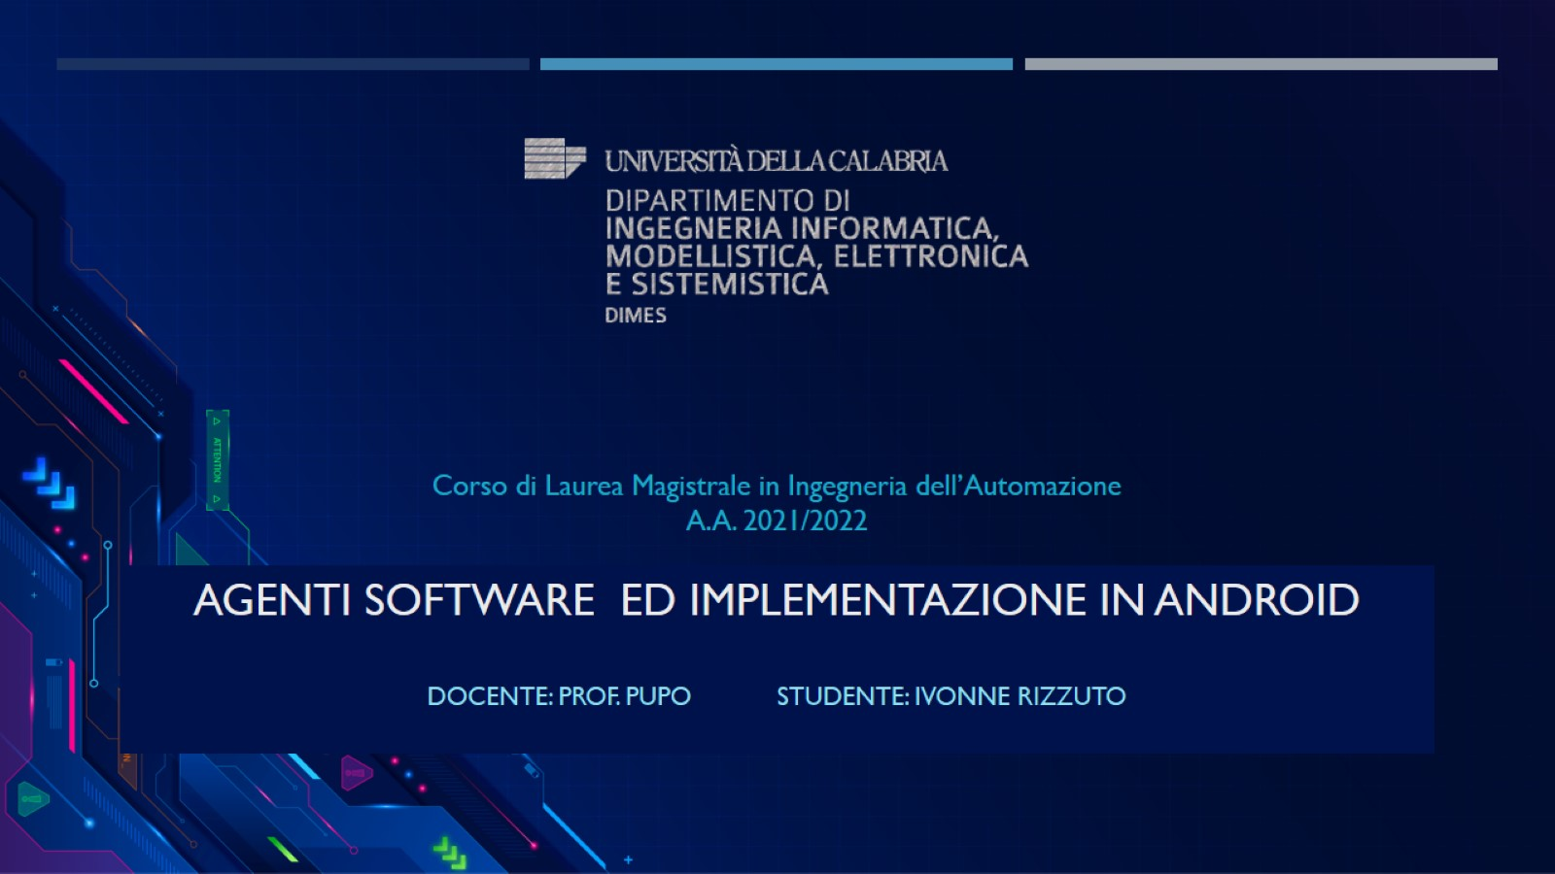

Slide 2
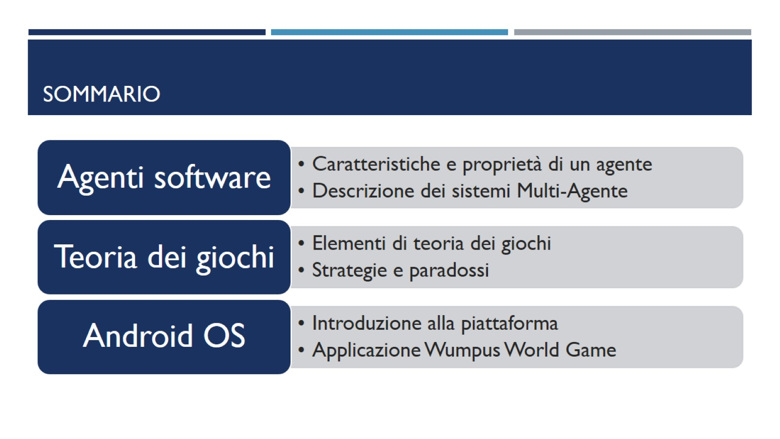
Sommario

Slide 3
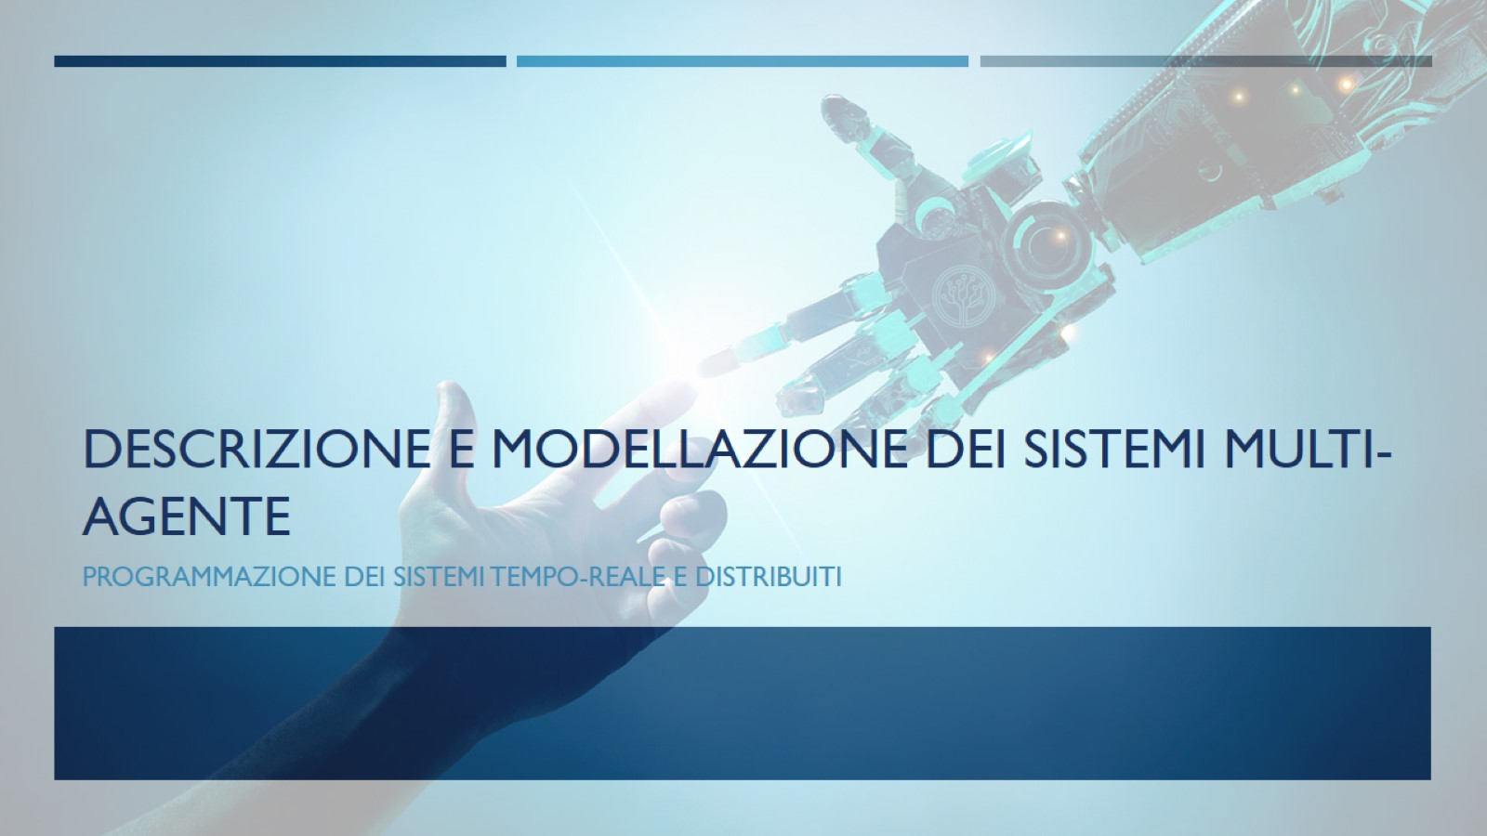
Descrizione e modellazione dei sistemi multi-agente

Slide 4
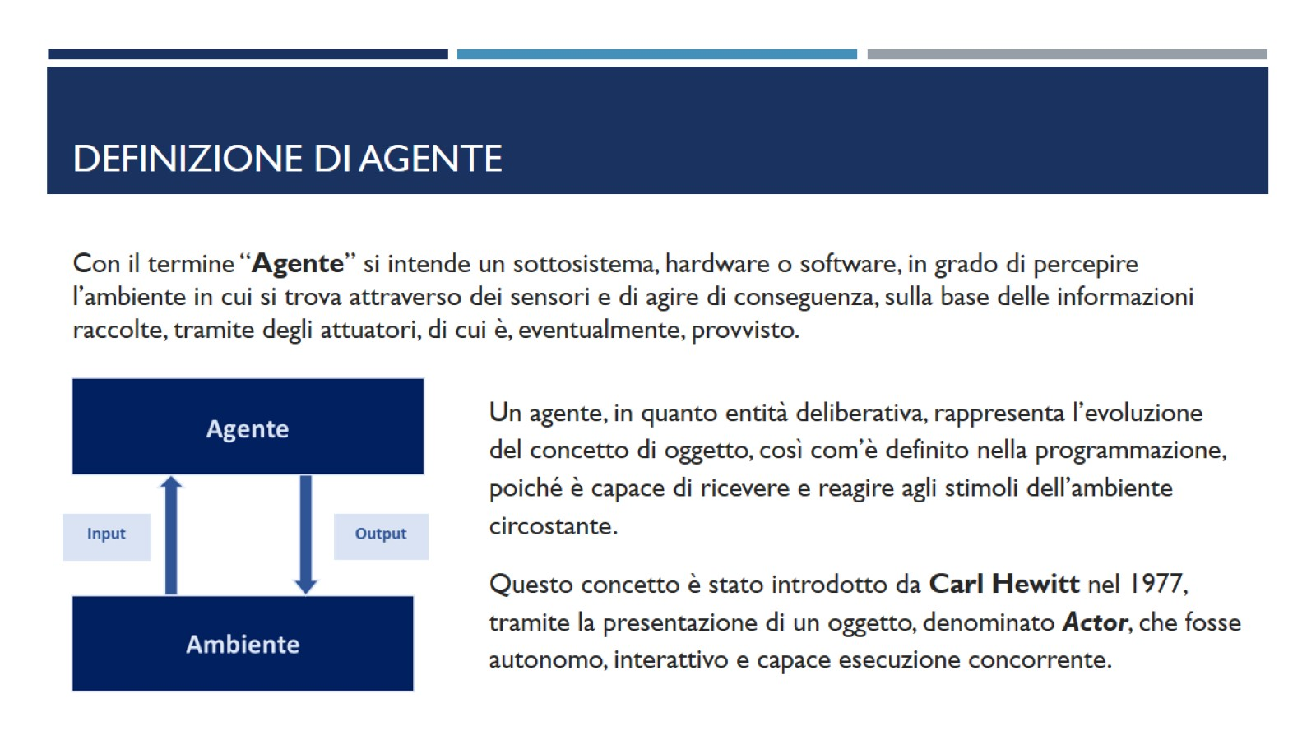
Definizione di agente

Slide 5
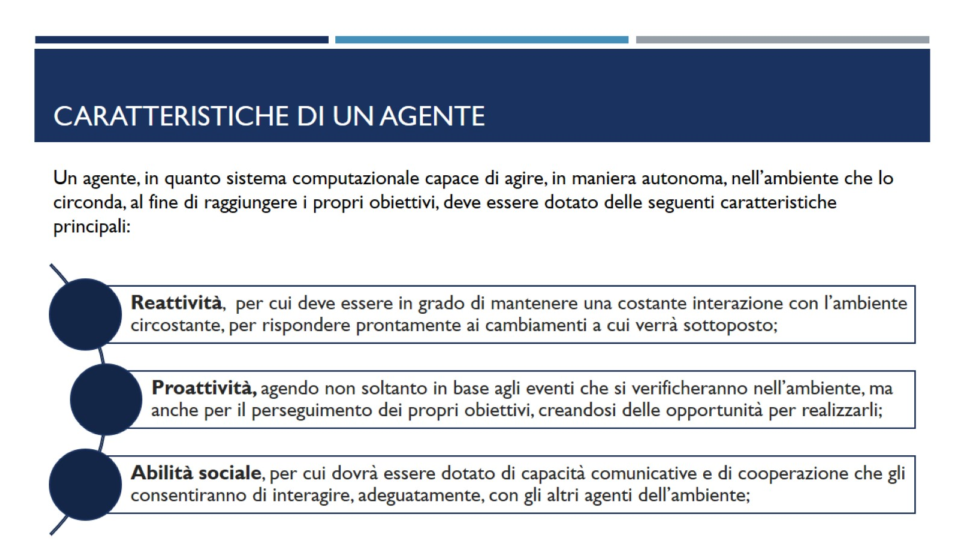
Caratteristiche di un agente

Slide 6
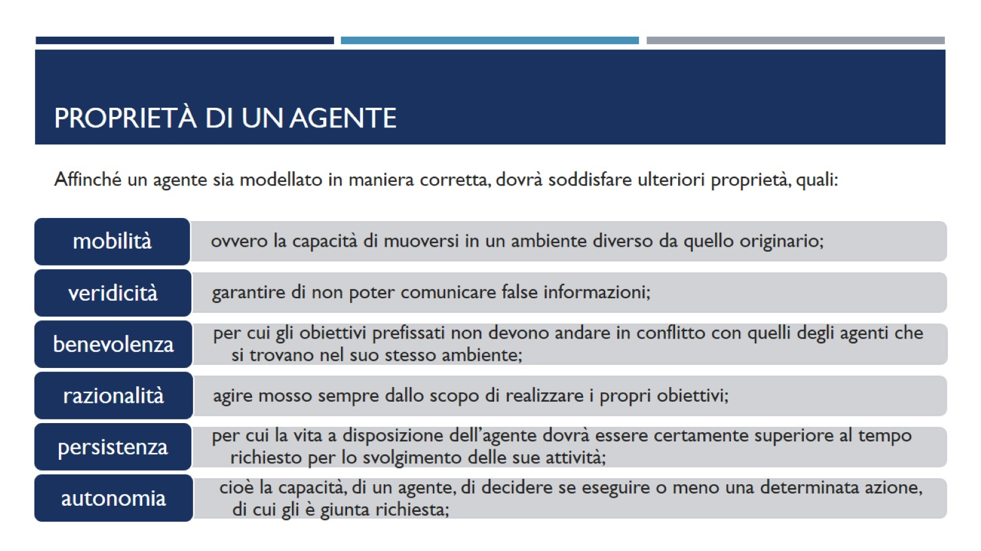
Proprietà di un agente

Slide 7
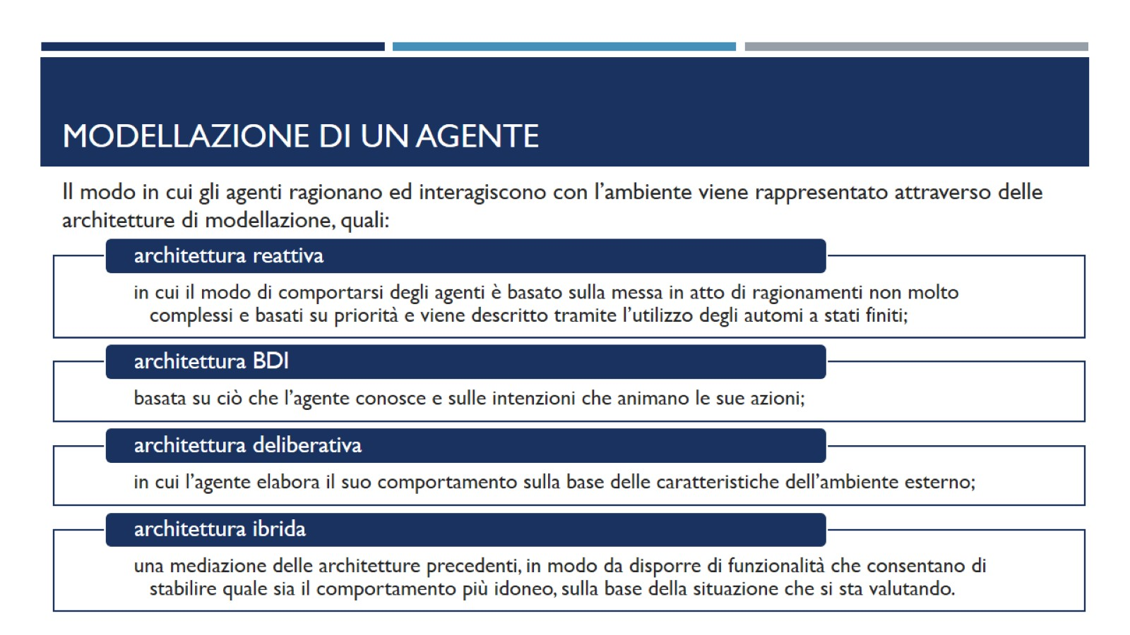
Modellazione di un agente

Slide 8
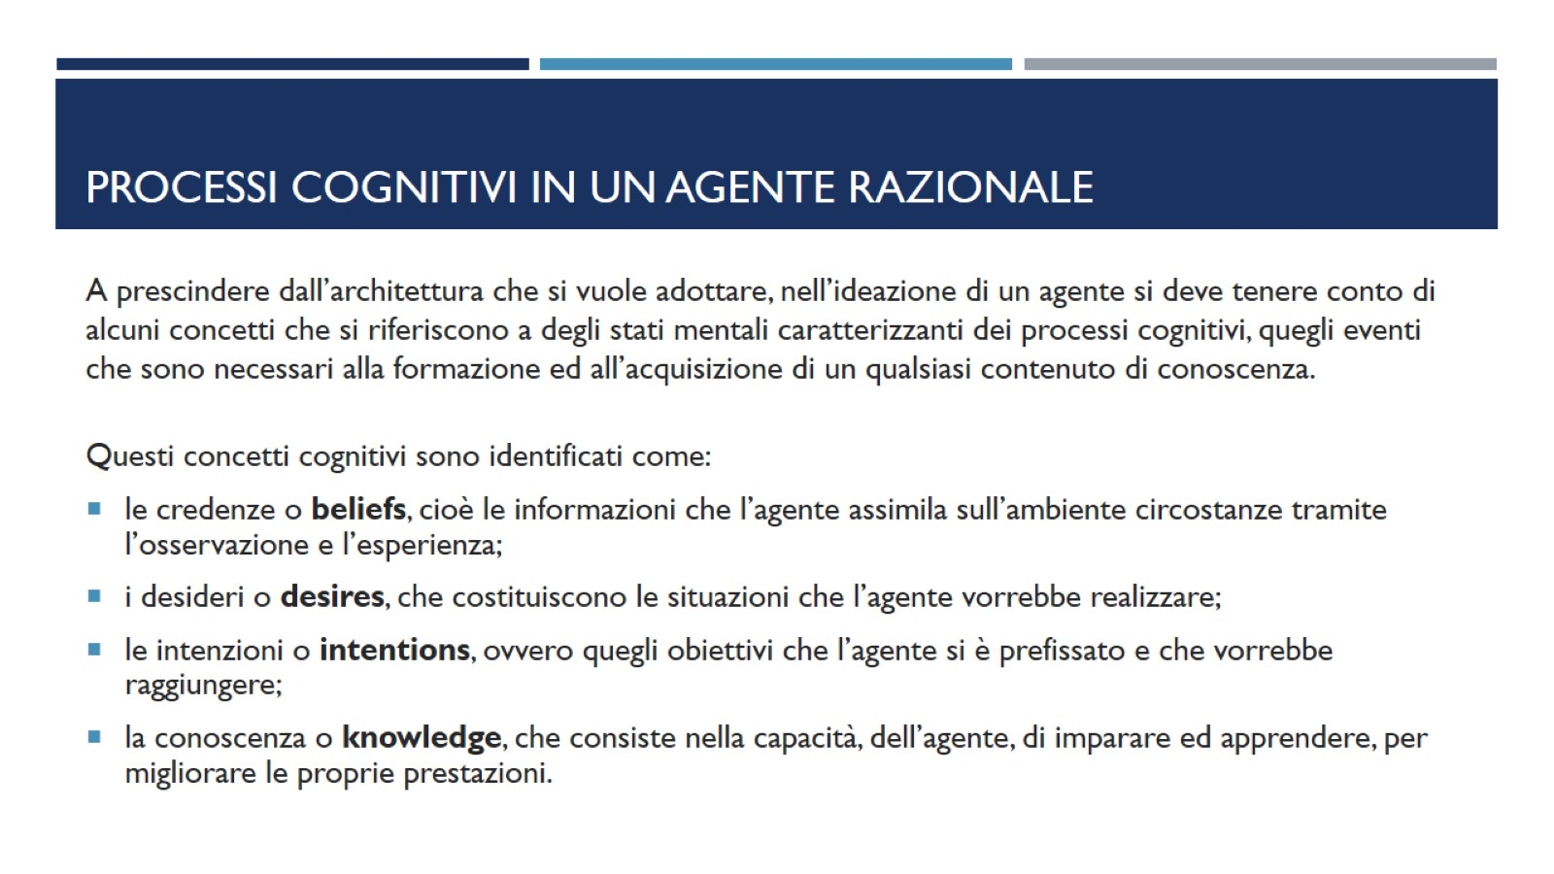
Processi cognitivi in un agente razionale

Slide 9
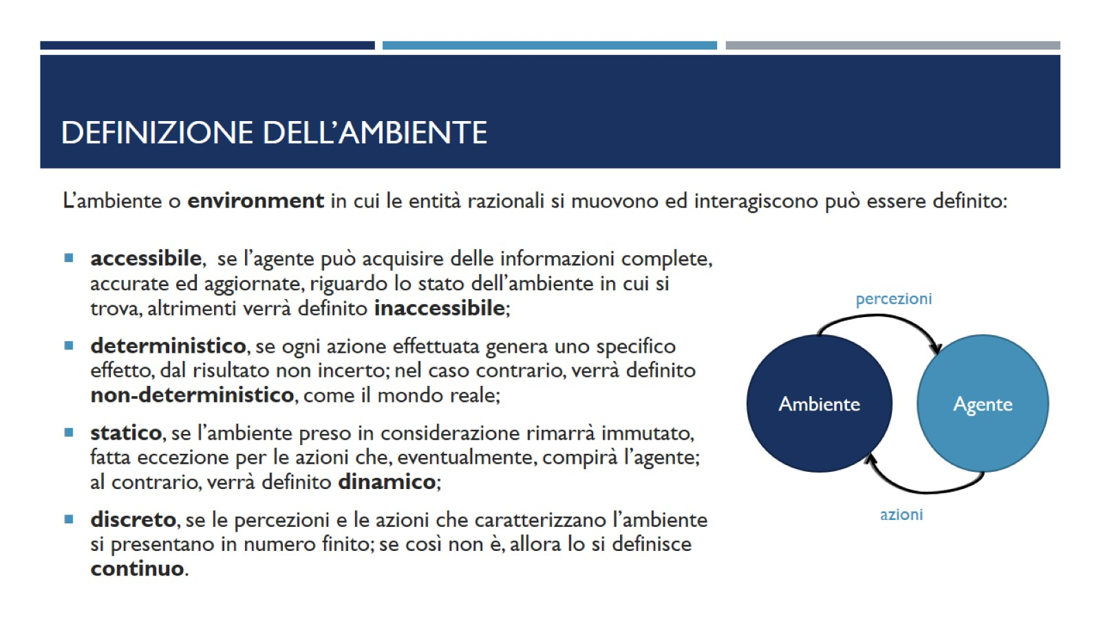
Definizione dell’ambiente

Slide 10
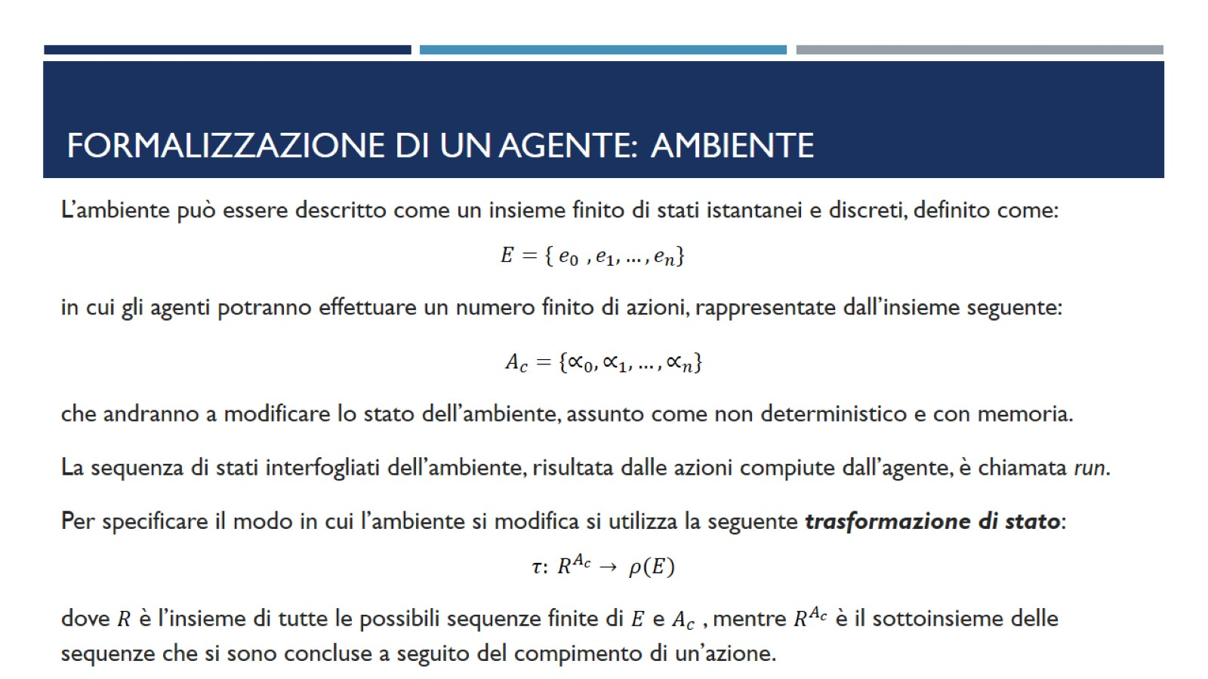
Formalizzazione di un agente: Ambiente

Slide 11
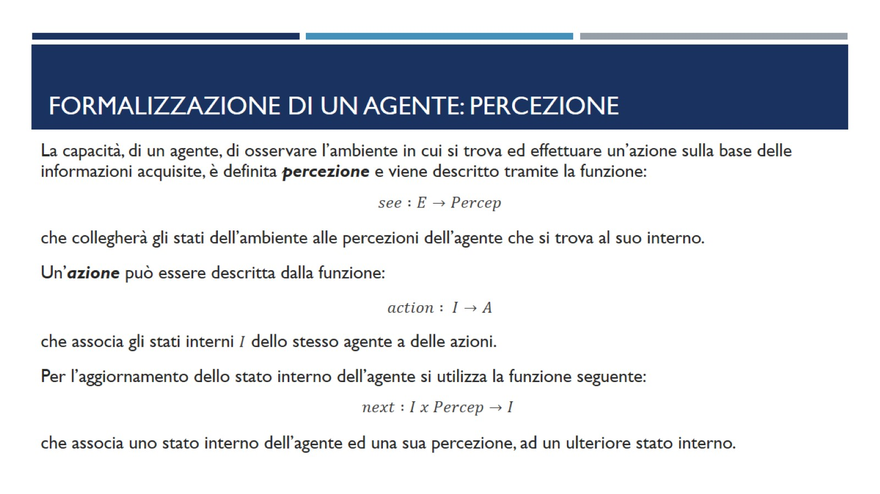
Formalizzazione di un agente: Percezione

Slide 12
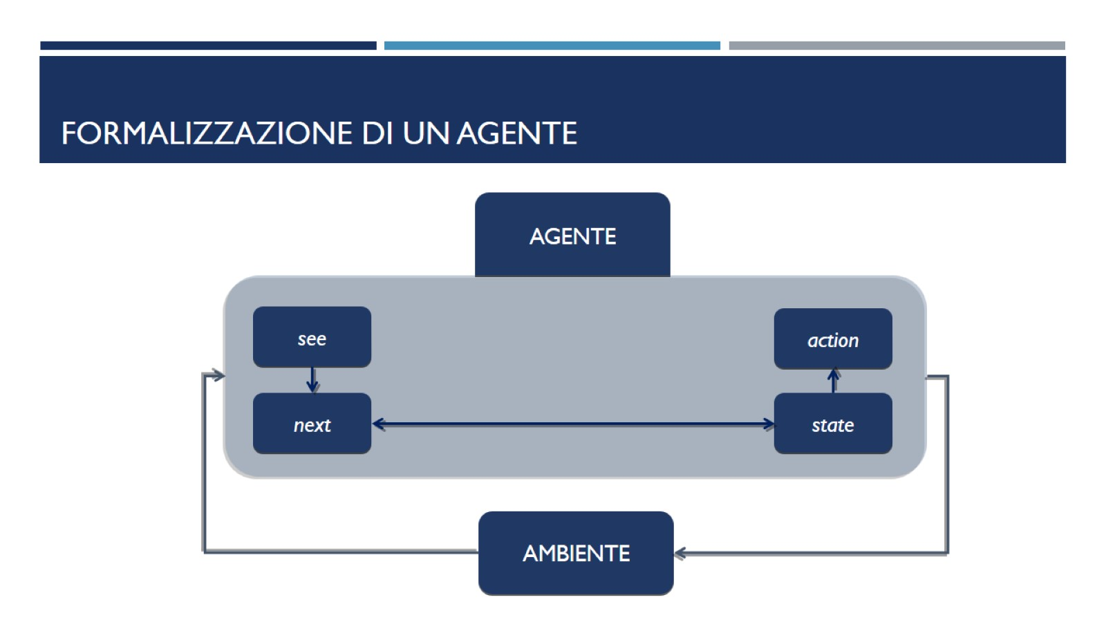
Formalizzazione di un agente

Slide 13
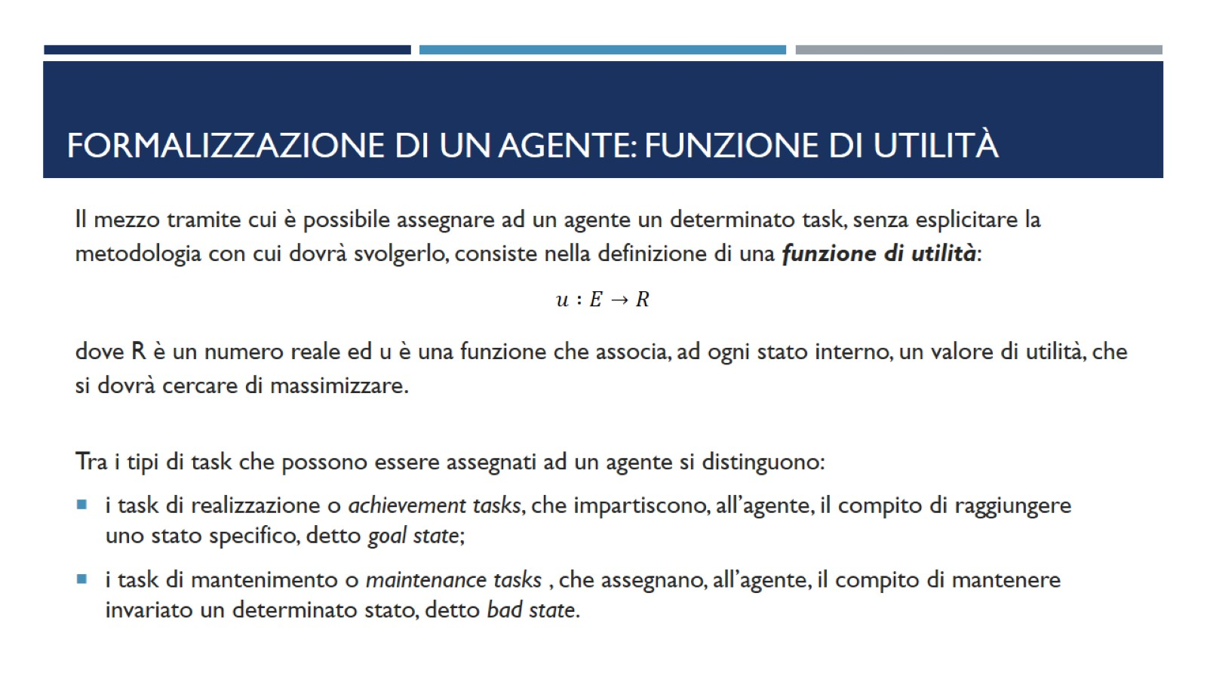
Formalizzazione di un agente: funzione di utilità

Slide 14
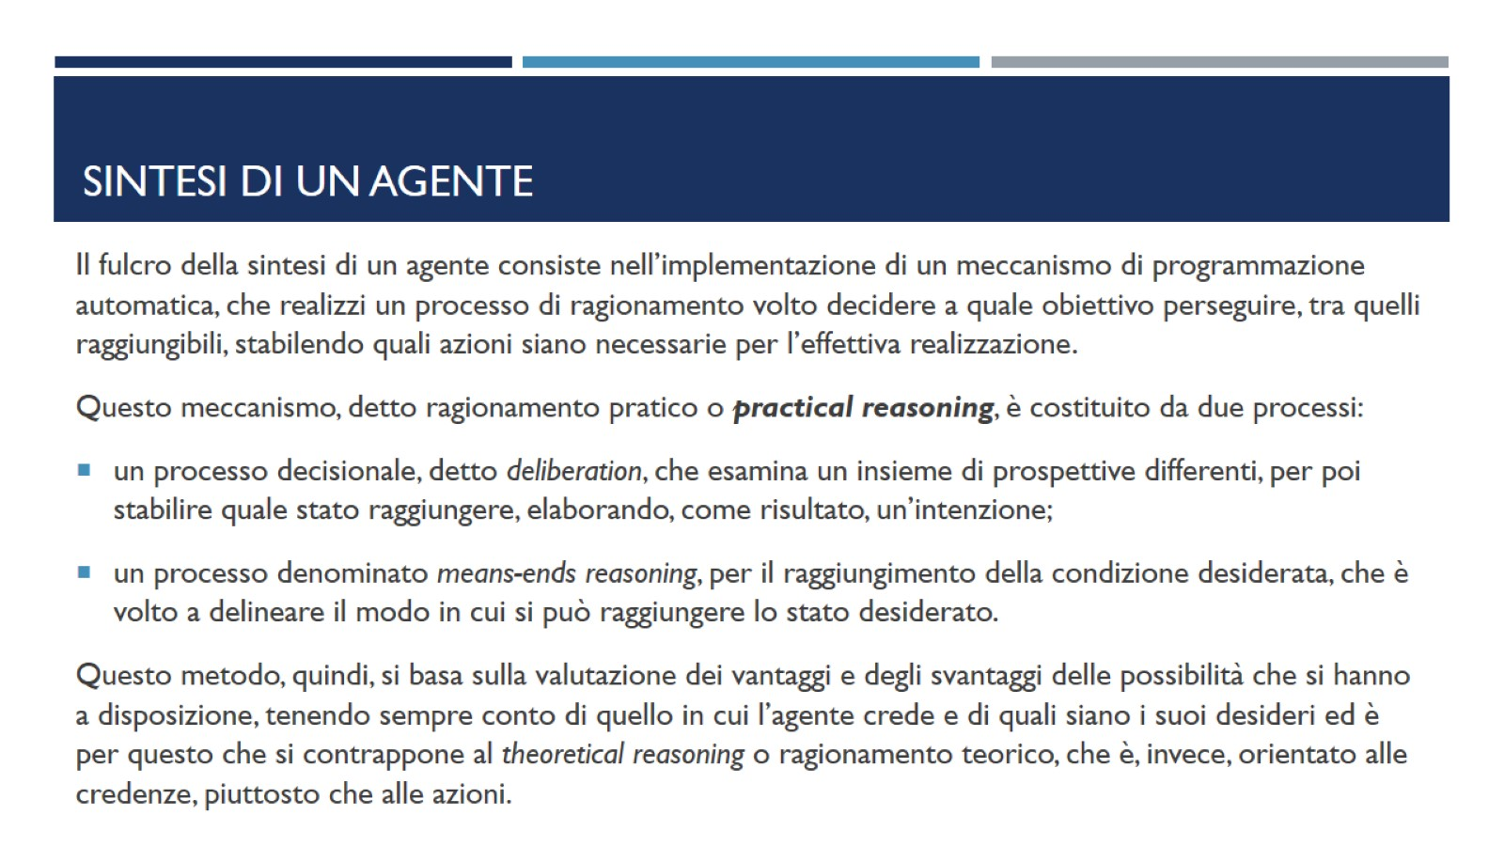
Sintesi di un agente

Slide 15
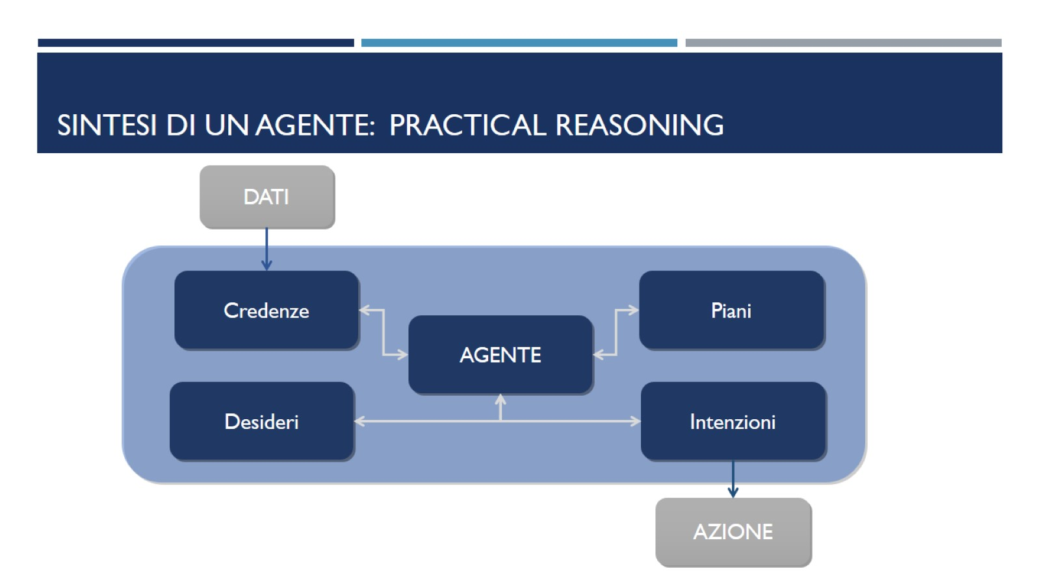
Sintesi di un agente: Practical reasoning

Slide 16
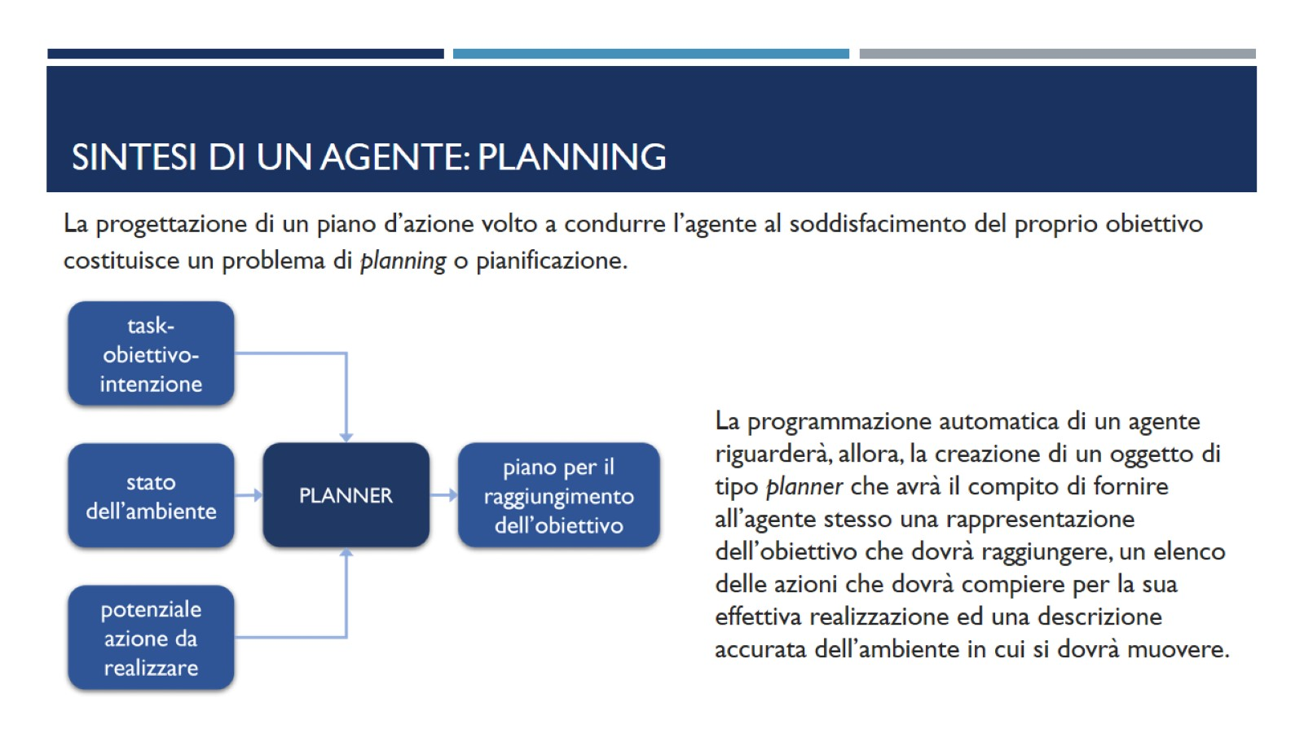
Sintesi di un agente: planning

Slide 17
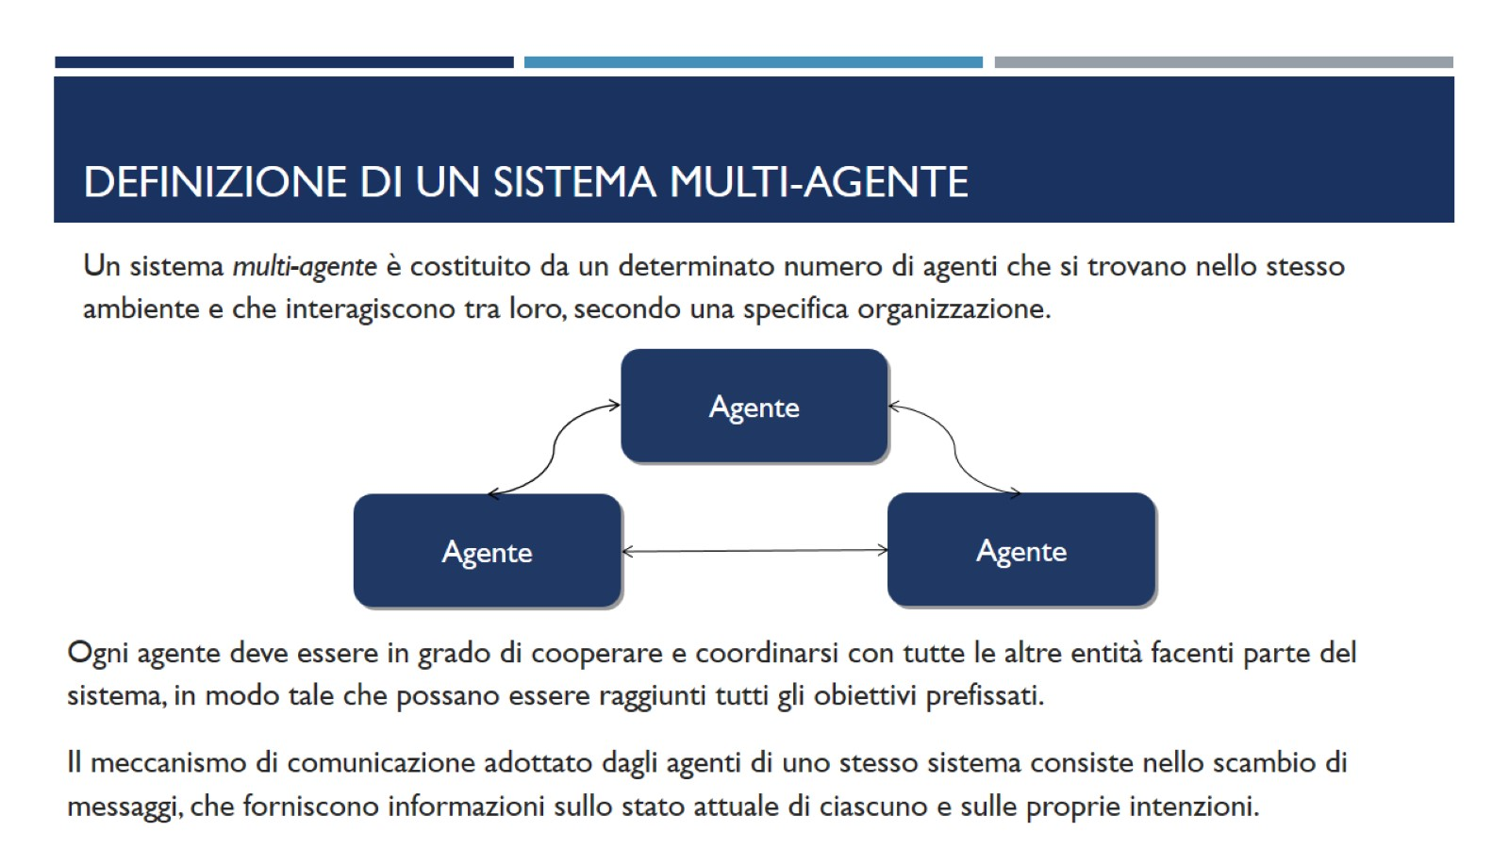
Definizione di un sistema multi-agente

Slide 18
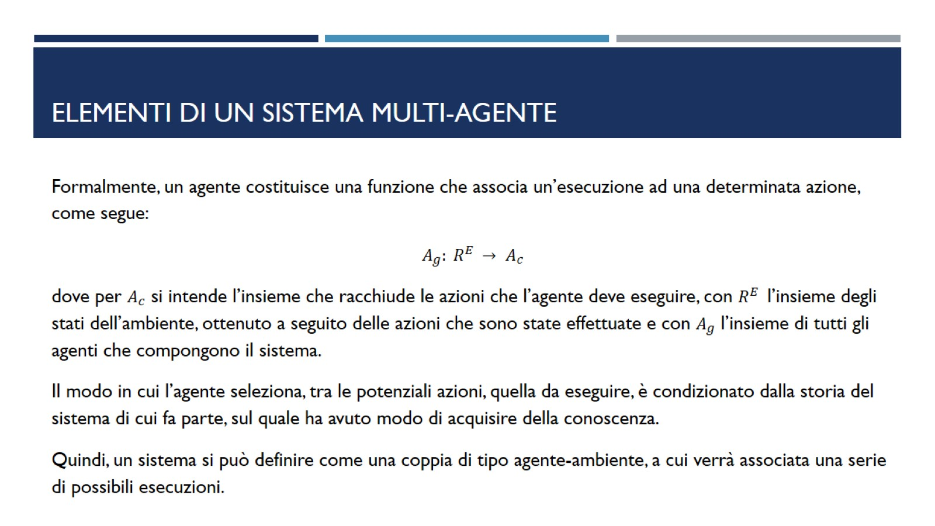
Elementi di un Sistema multi-agente

Slide 19
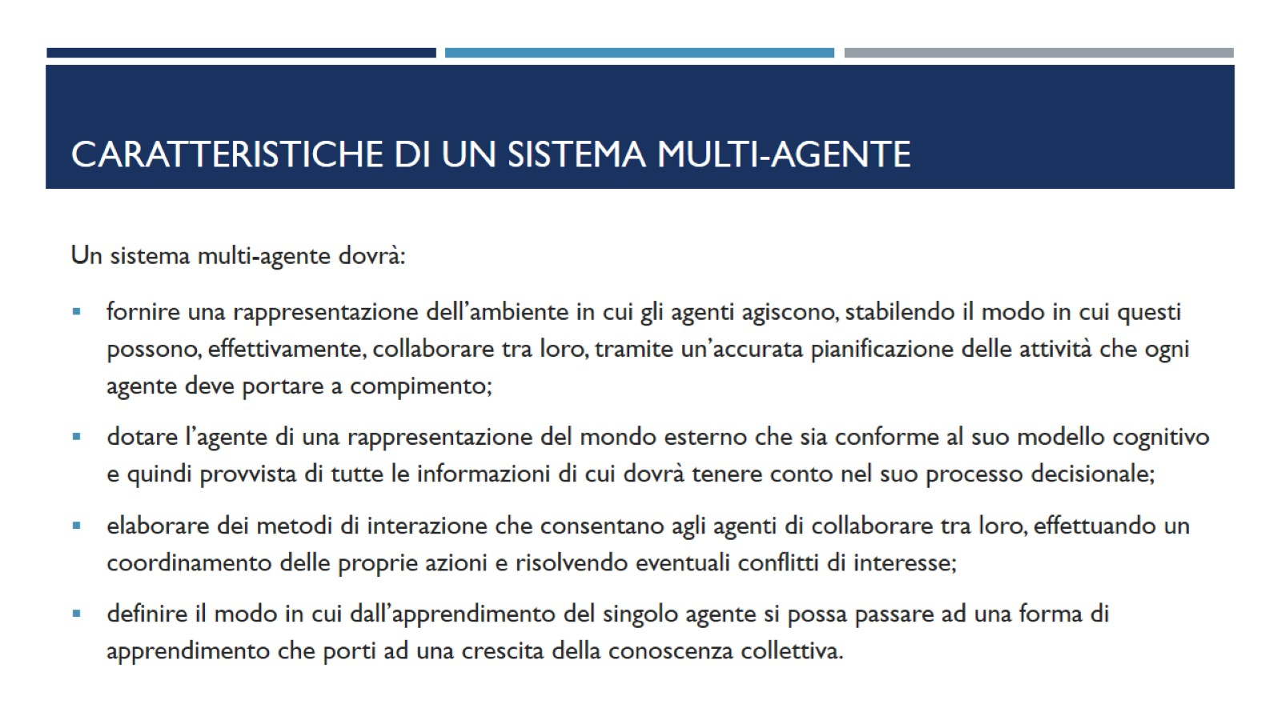
Caratteristiche di un sistema multi-agente

Slide 20
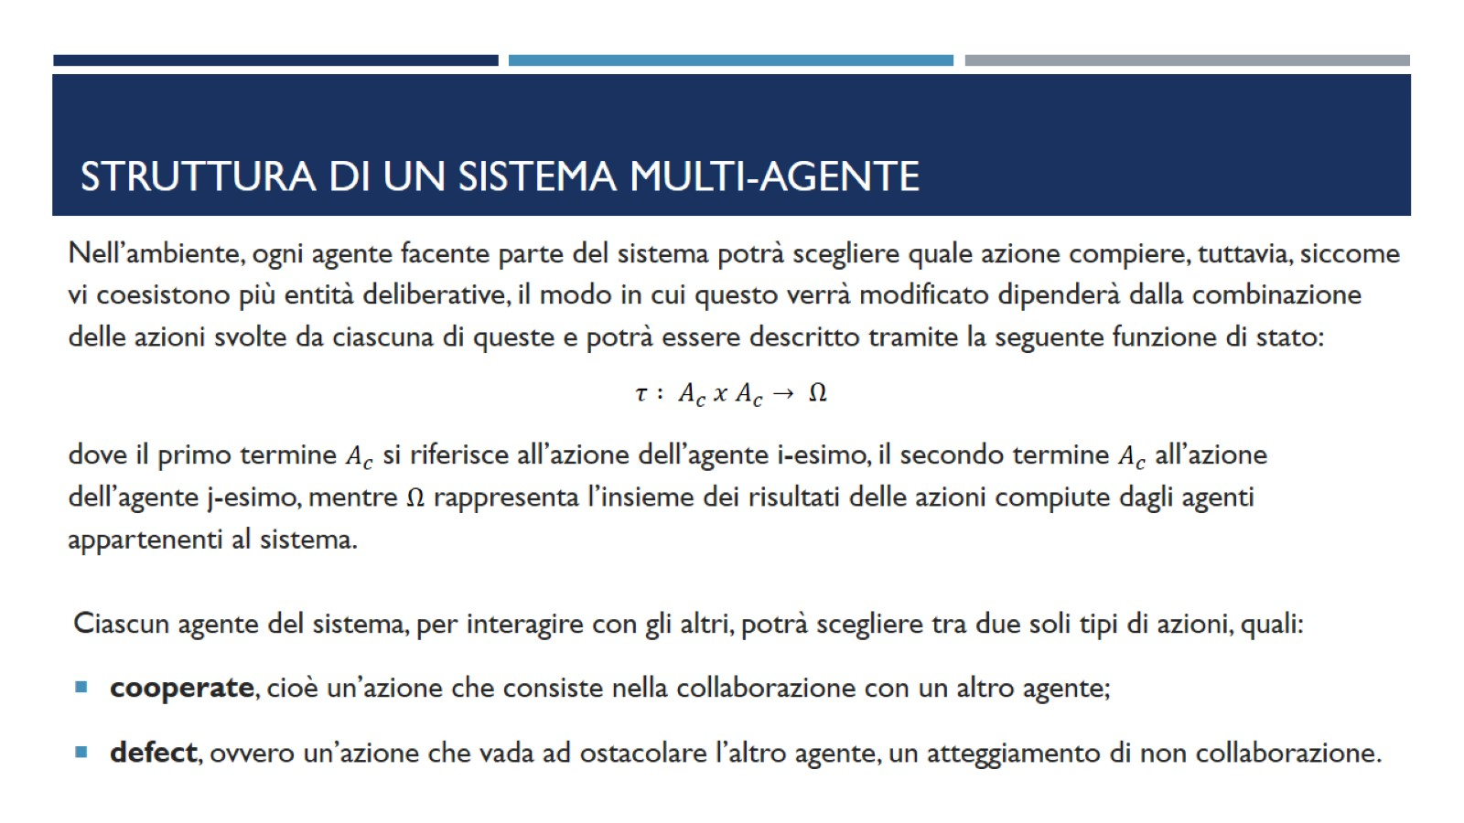
Struttura di un sistema multi-agente

Slide 21
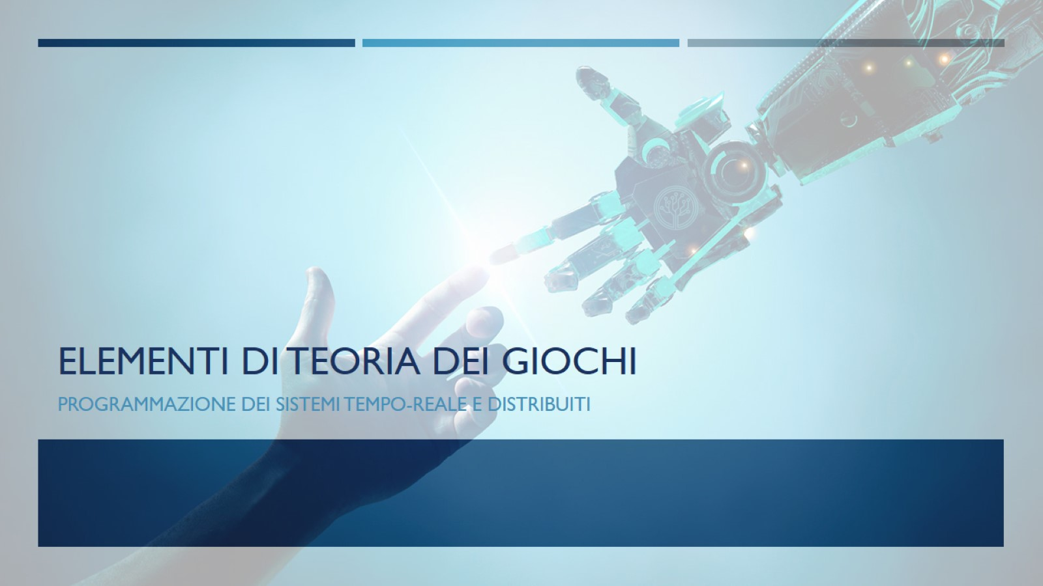
Elementi di teoria dei giochi

Slide 22
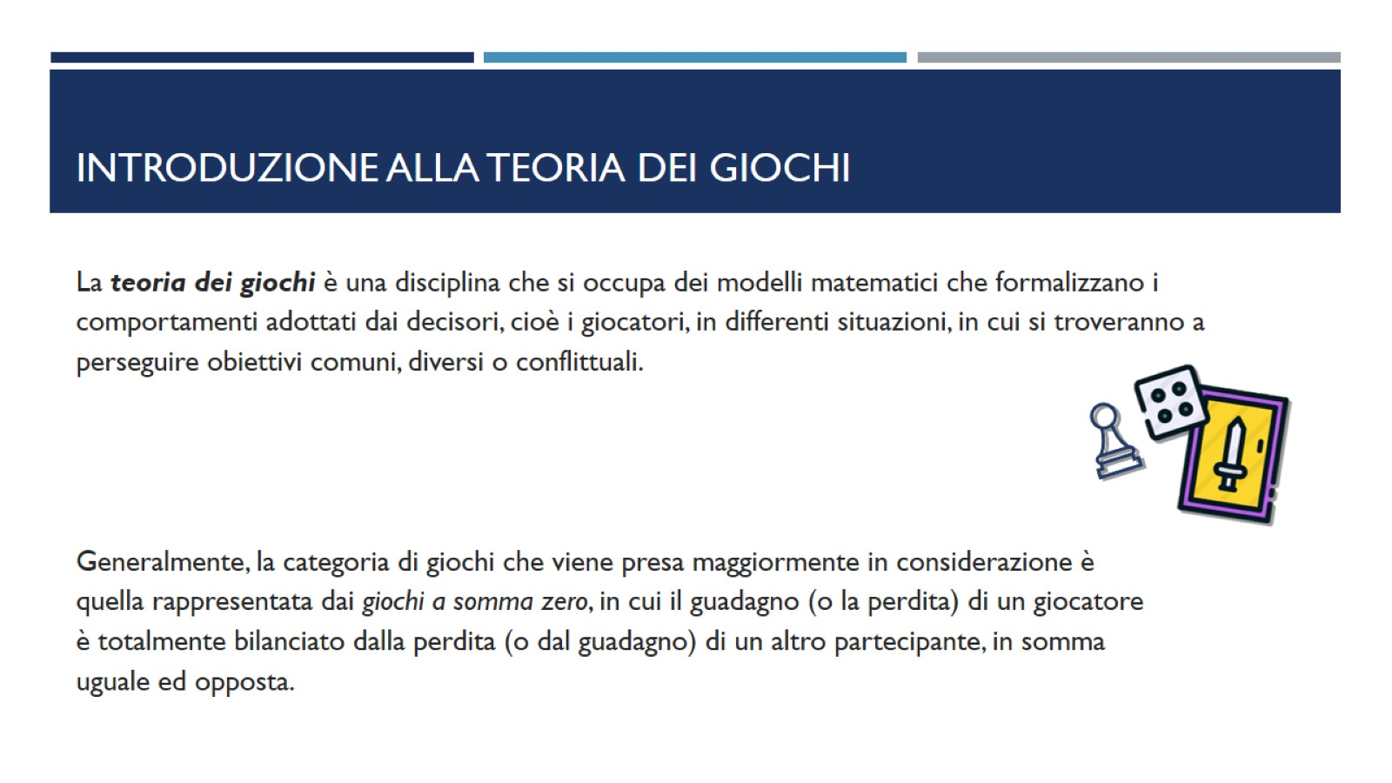
Introduzione alla teoria dei giochi

Slide 23
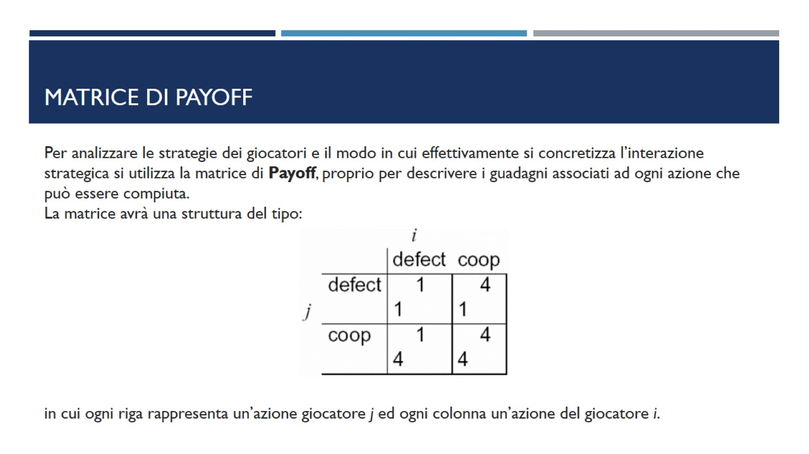
Matrice di payoff

Slide 24
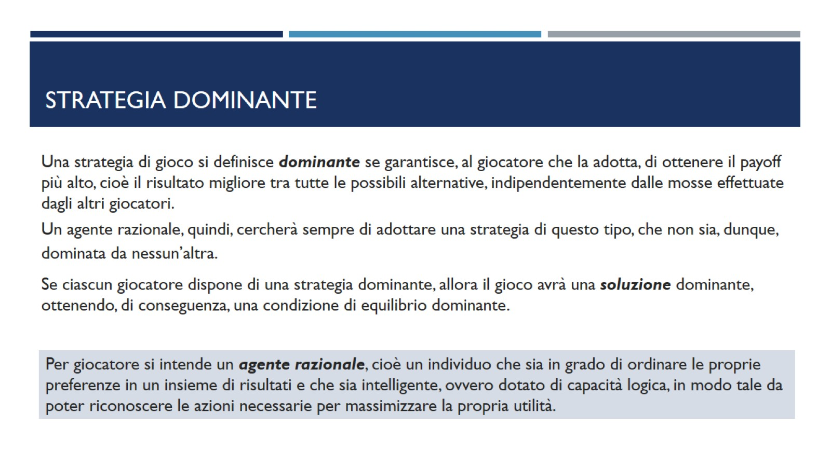
Strategia dominante

Slide 25
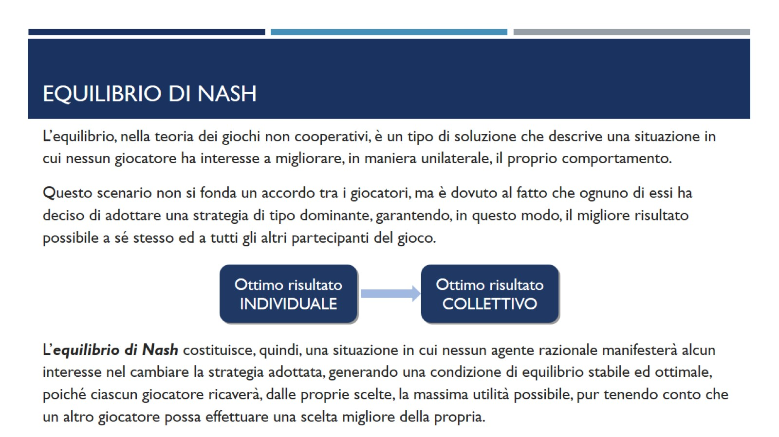
Equilibrio di nash

Slide 26
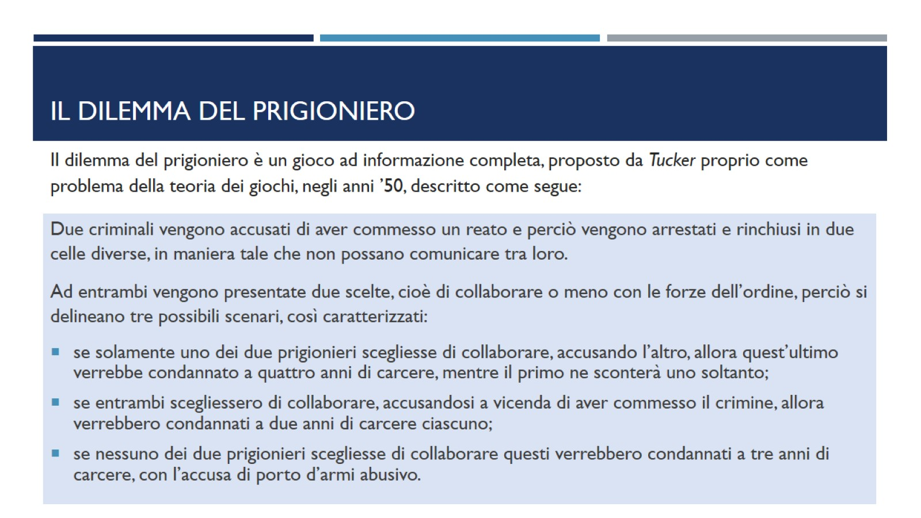
Il dilemma del prigioniero

Slide 27
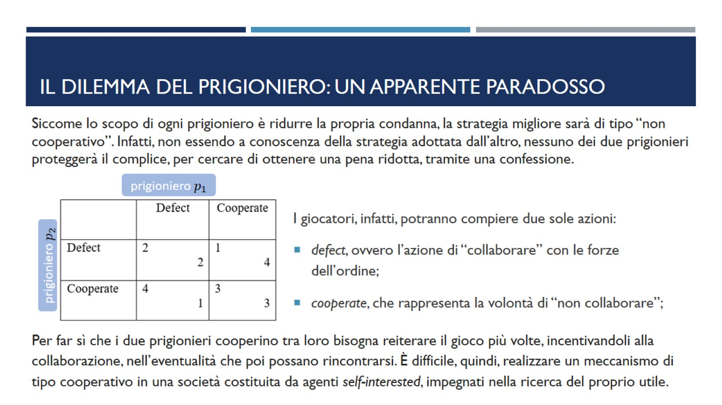
Il dilemma del prigioniero: un apparente paradosso

Slide 28
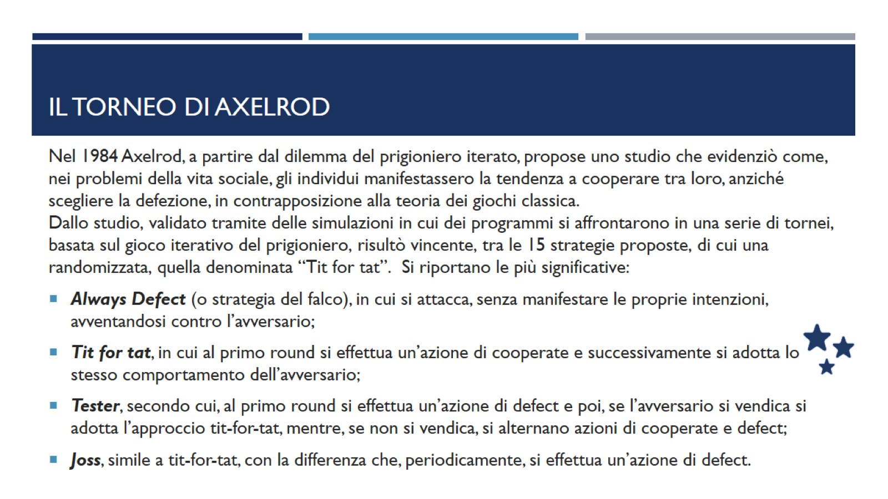
Il torneo di axelrod

Slide 29
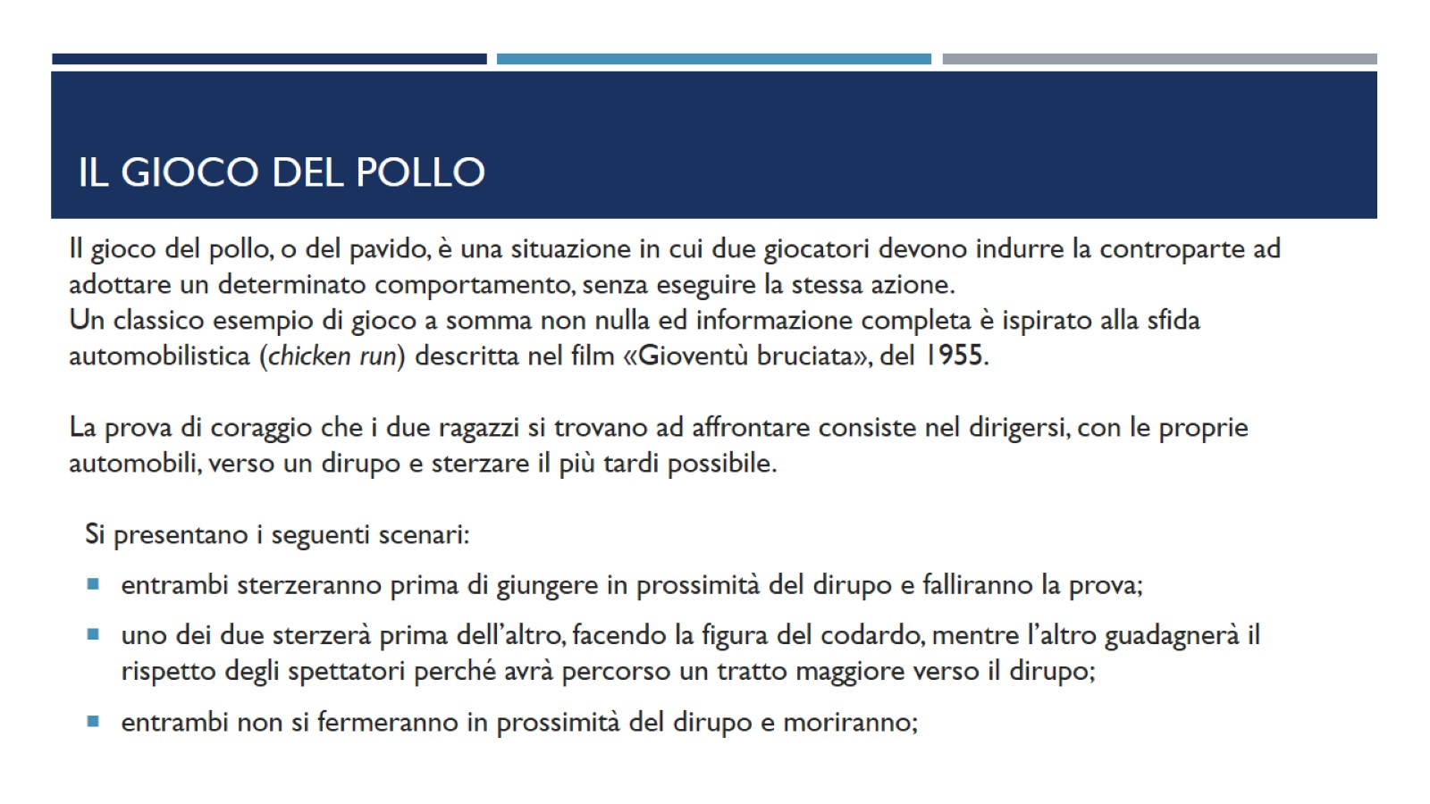
Il gioco del pollo

Slide 30
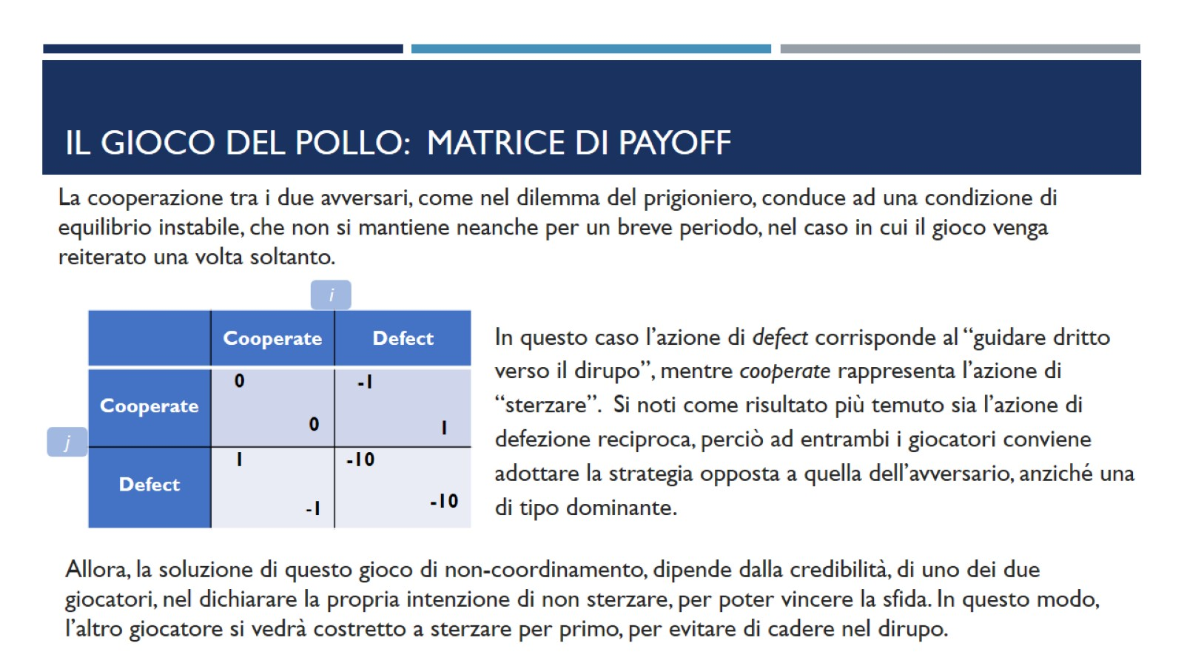
Il gioco del pollo: matrice di payoff

Slide 31

Realizzazione di un’Applicazione android

Slide 32
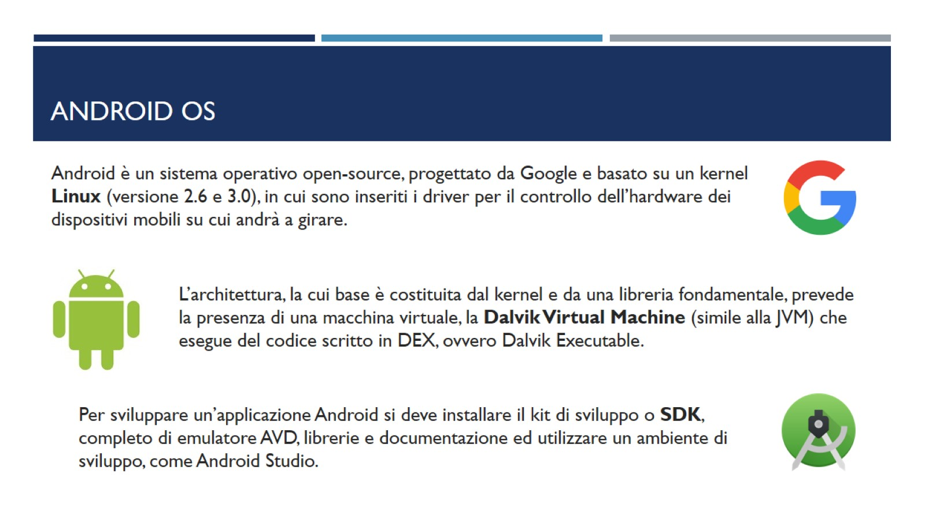
Android os

Slide 33
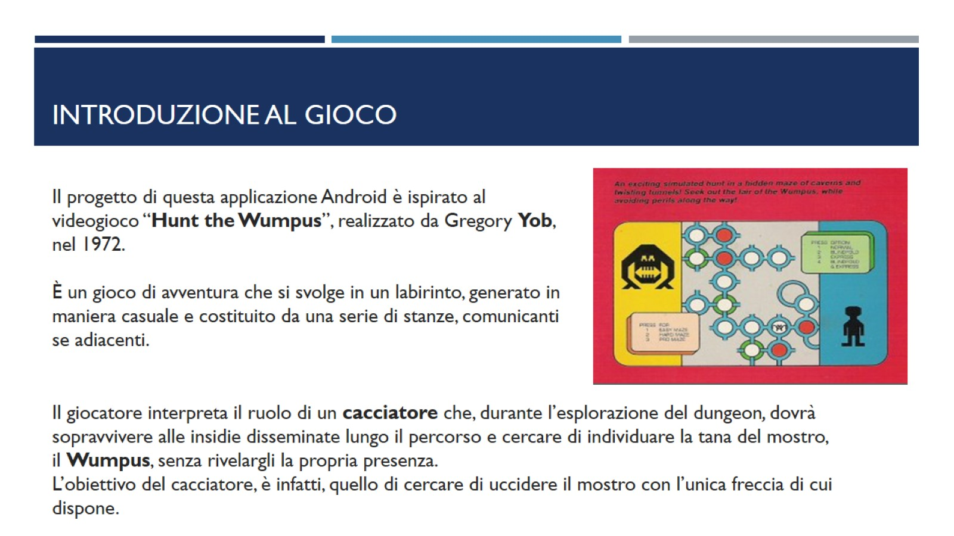
Introduzione al Gioco

Slide 34
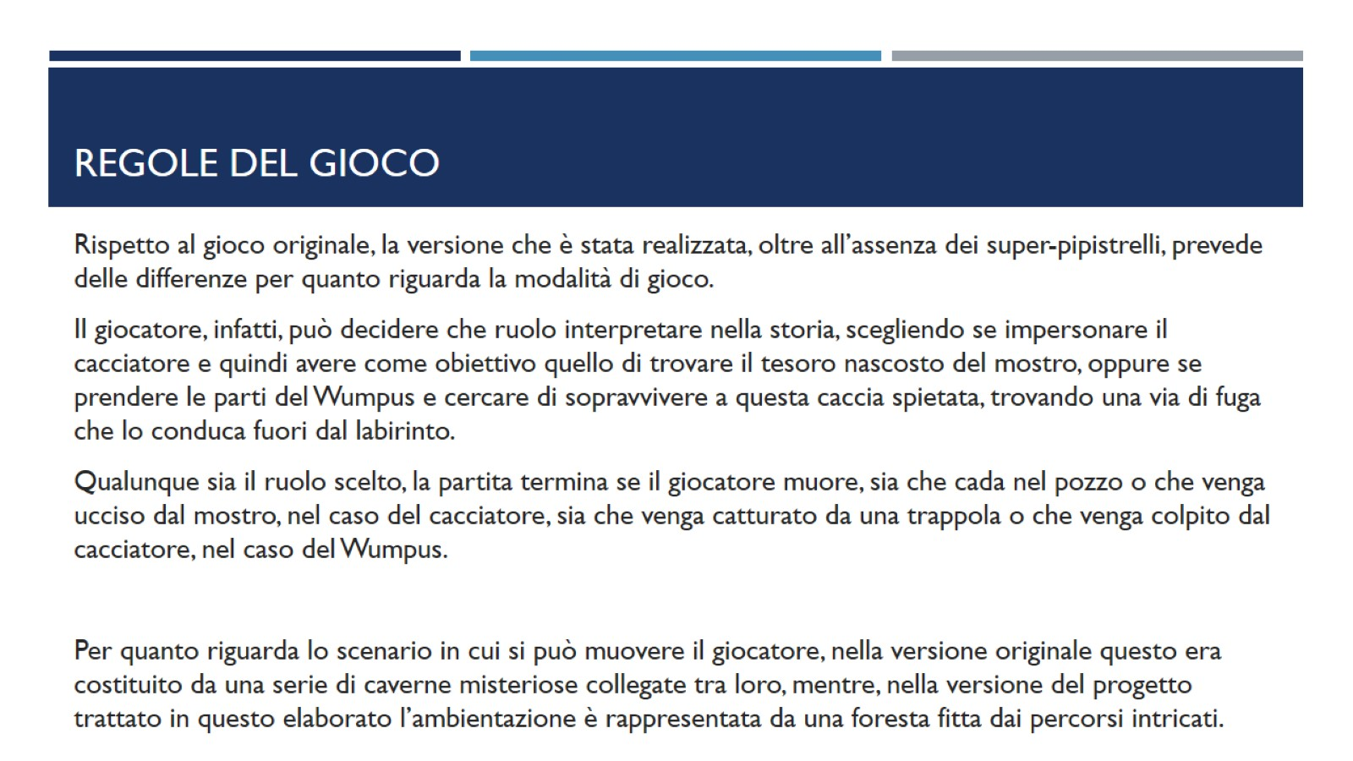
Regole del gioco

Slide 35
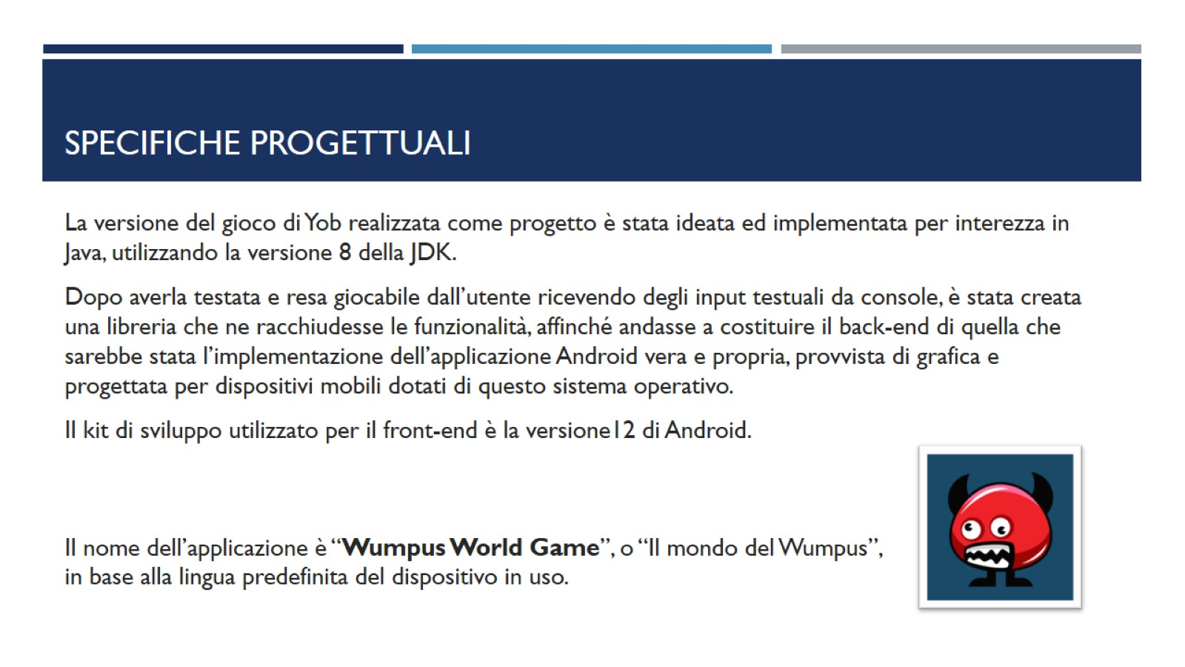
Specifiche progettuali

Slide 36
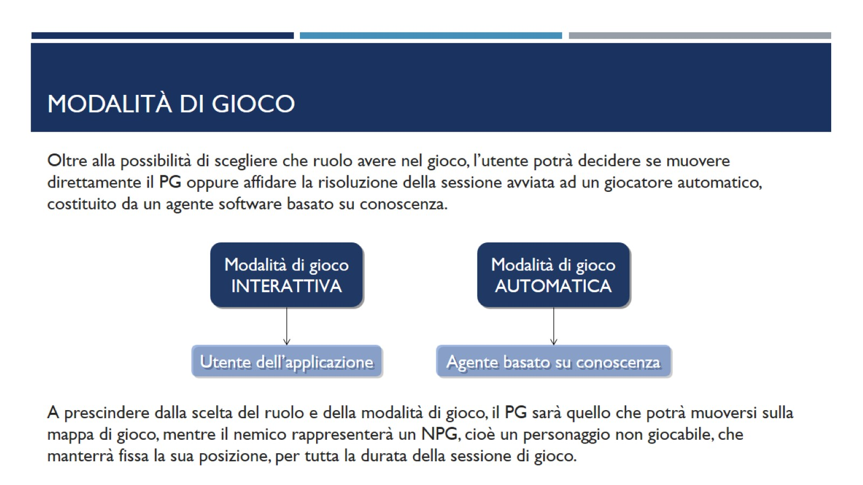
Modalità di gioco

Slide 37
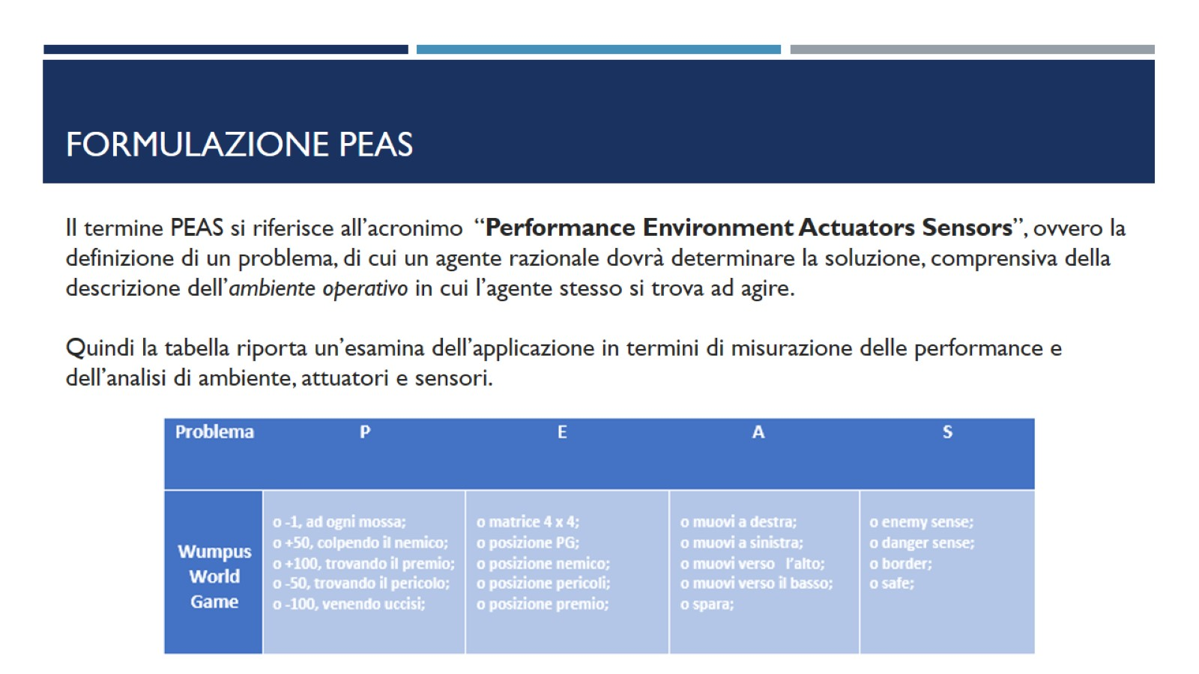
Formulazione PEAS

Slide 38
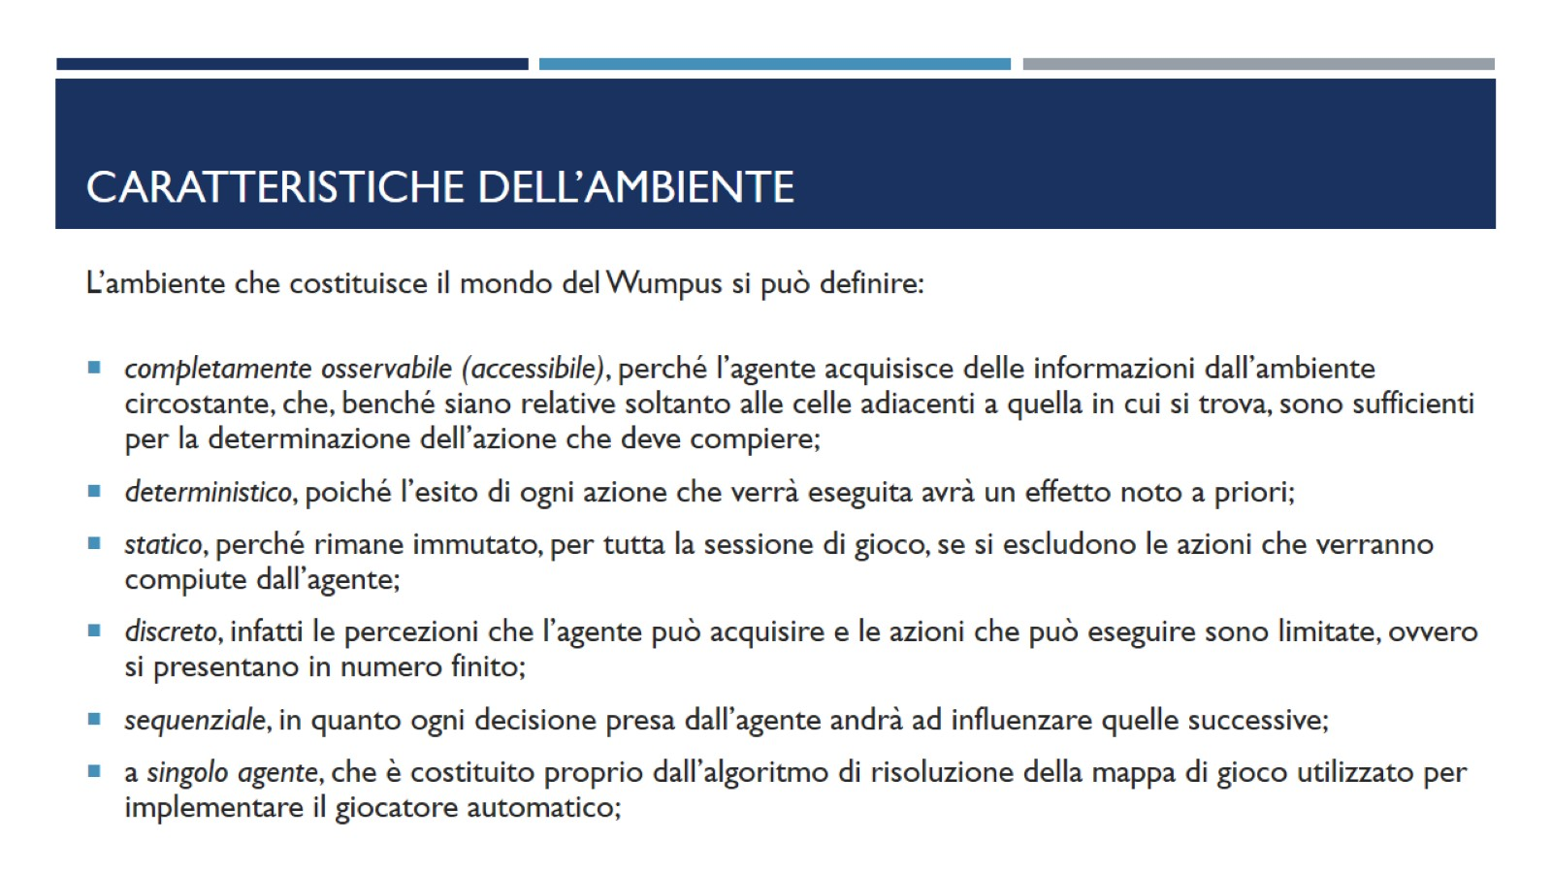
Caratteristiche dell’ambiente

Slide 39
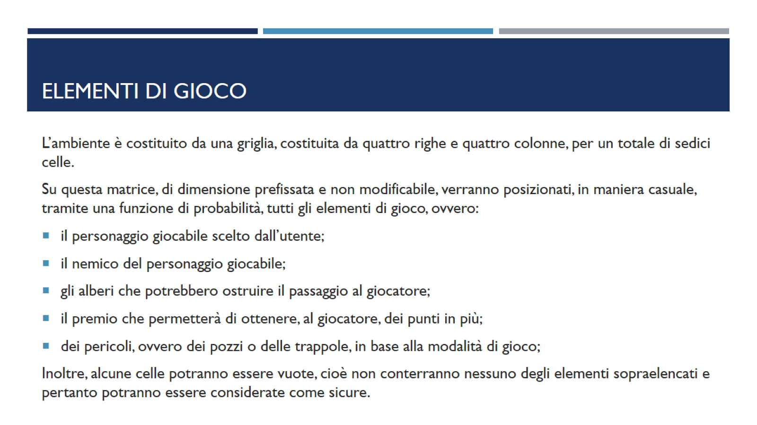
Elementi di gioco

Slide 40
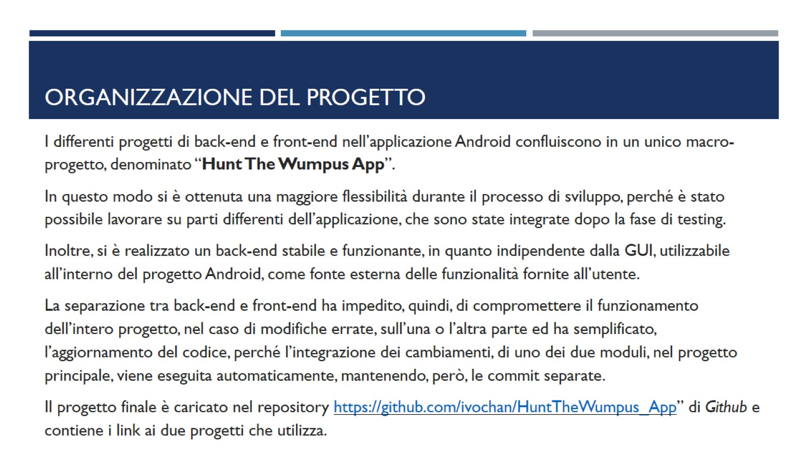
Organizzazione del progetto

Slide 41
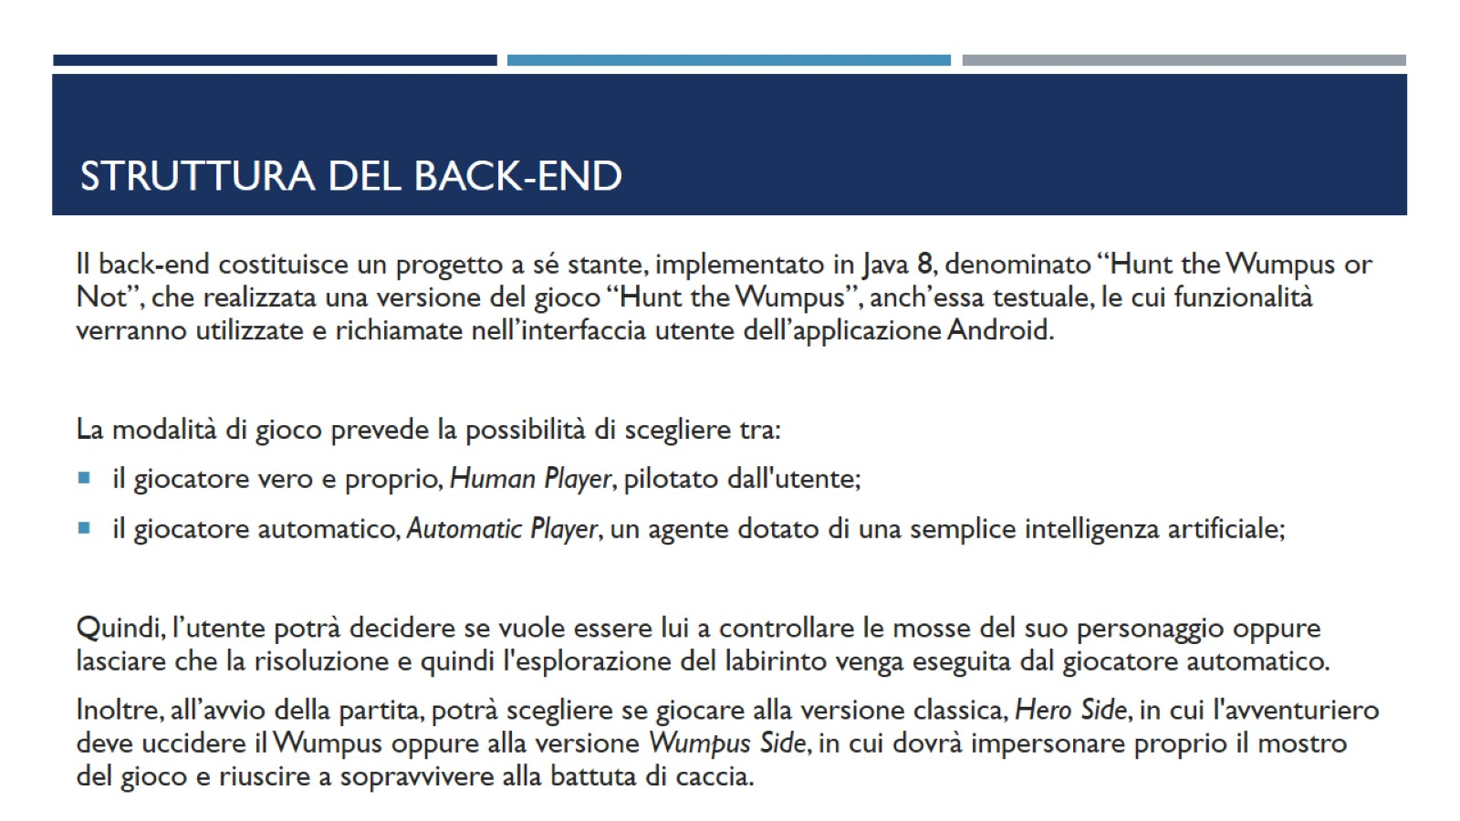
Struttura del back-end

Slide 42
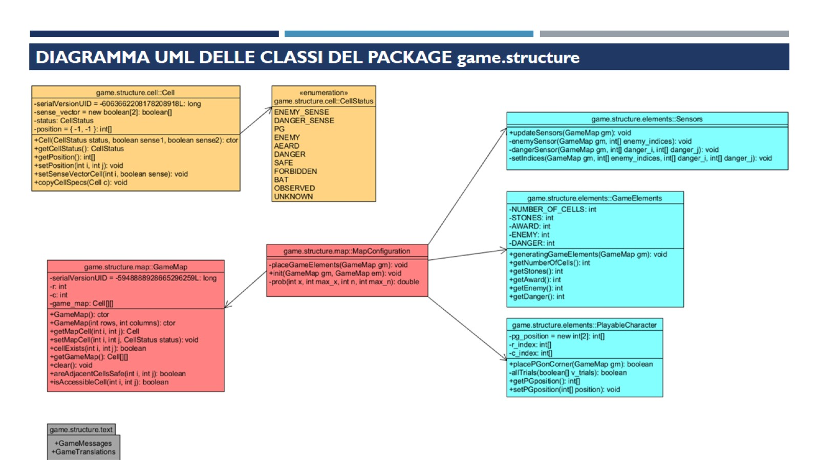

Slide 43
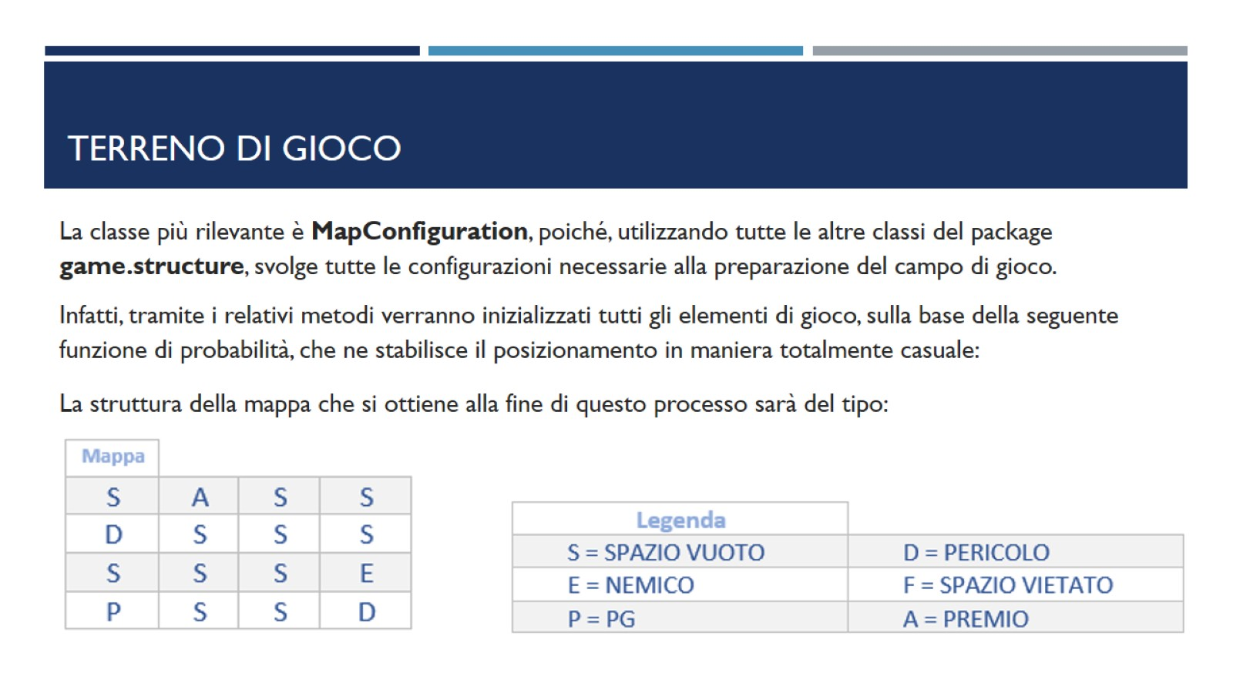
Terreno di gioco

Slide 44
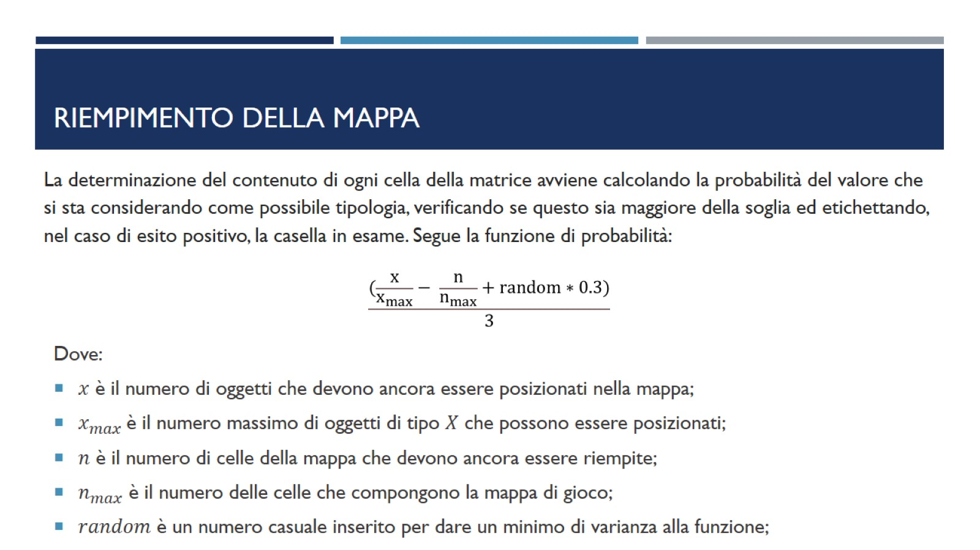
Riempimento della mappa

Slide 45
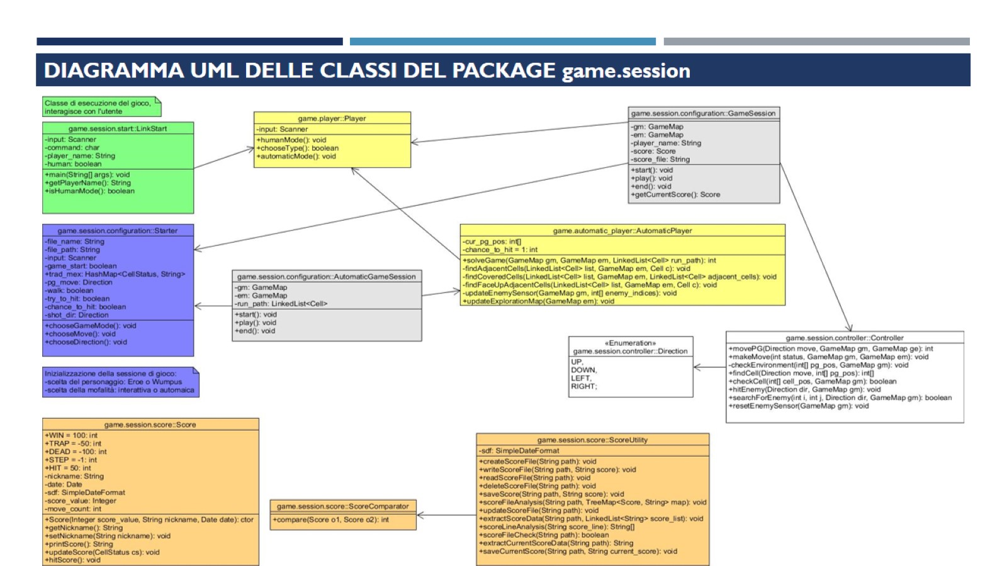

Slide 46
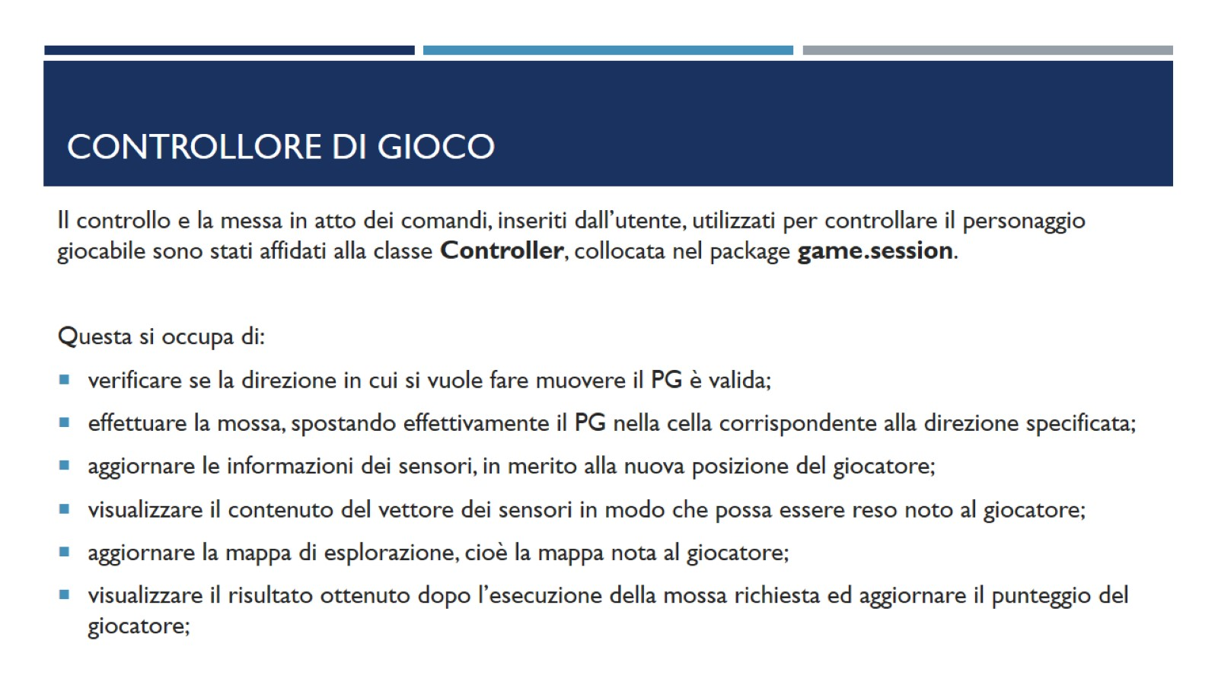
Controllore di gioco

Slide 47
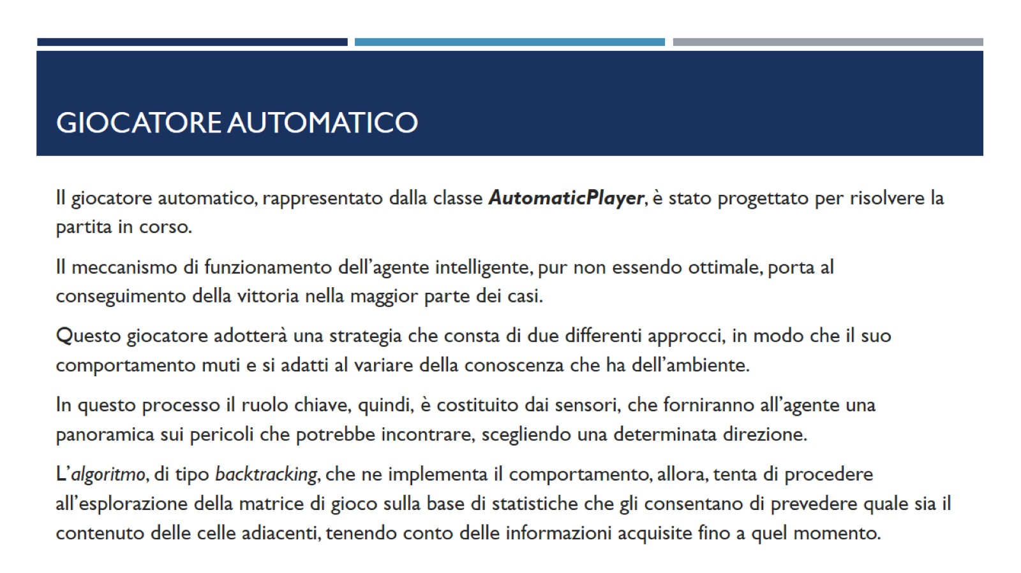
Giocatore automatico

Slide 48
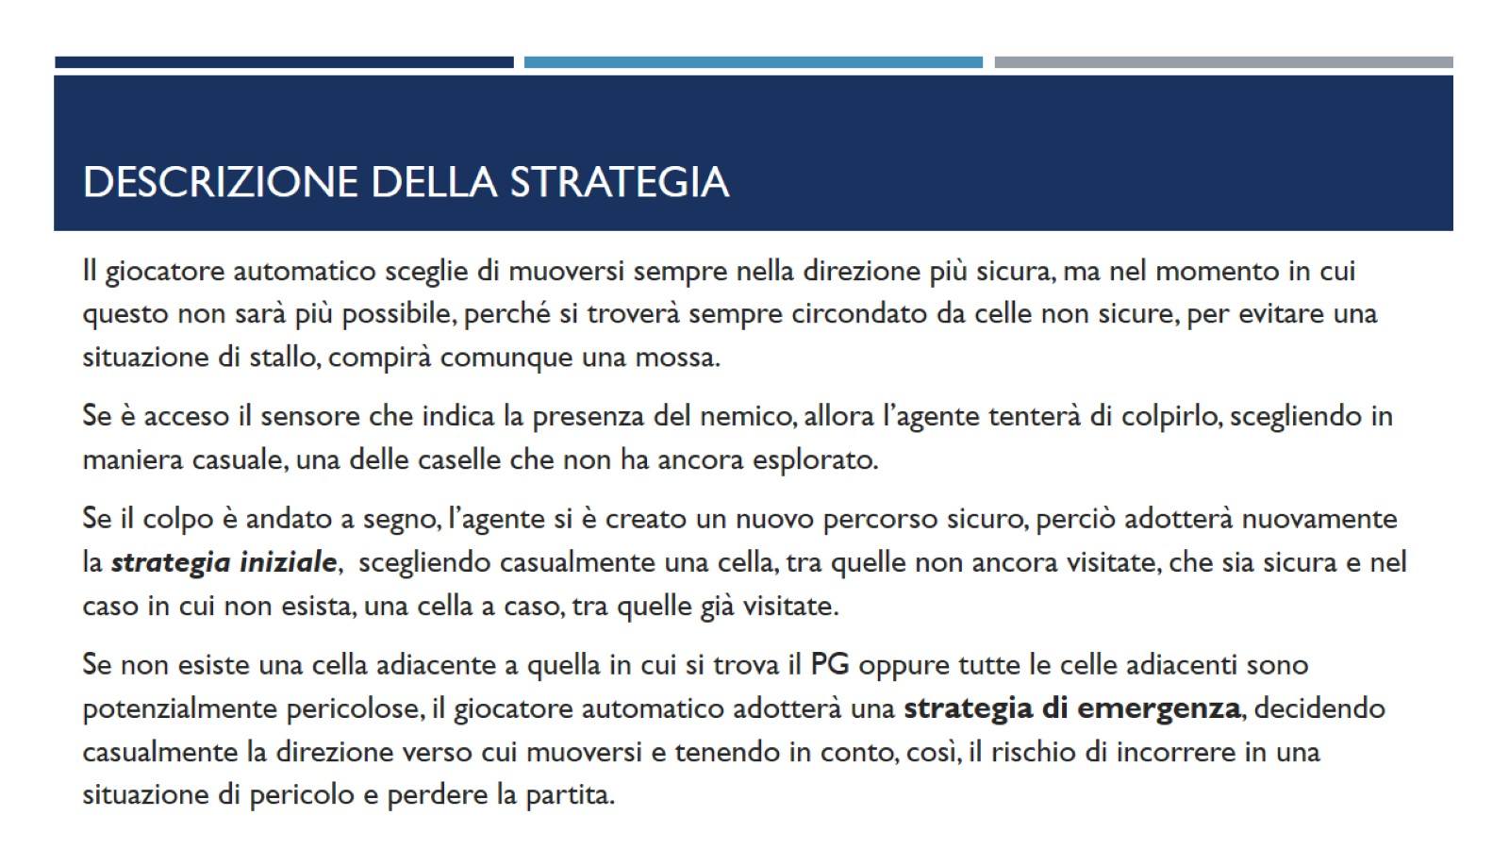
descrizione della strategia

Slide 49
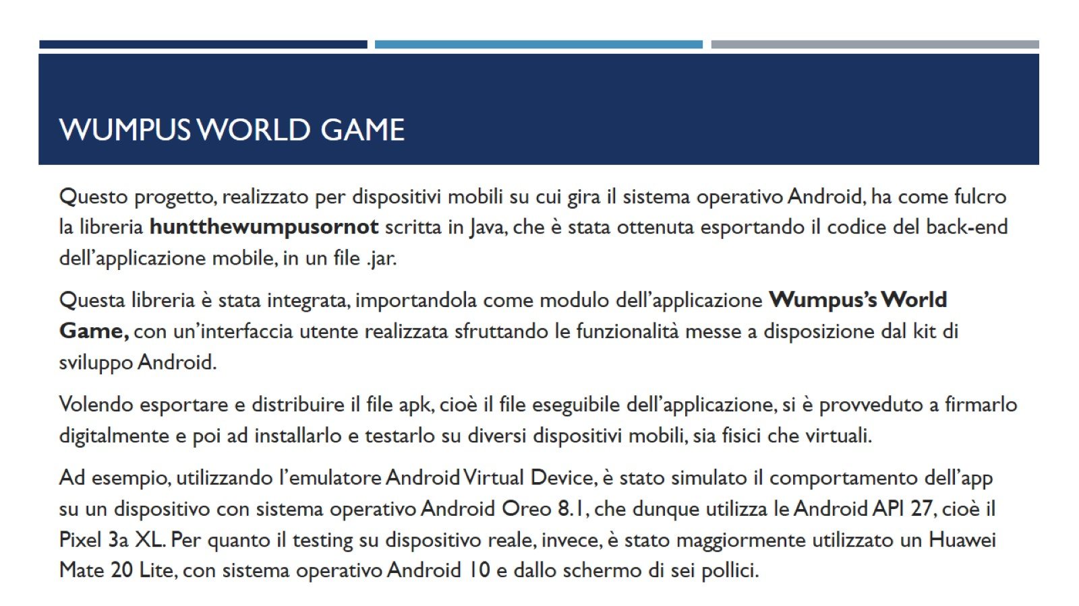
Wumpus world game

Slide 50
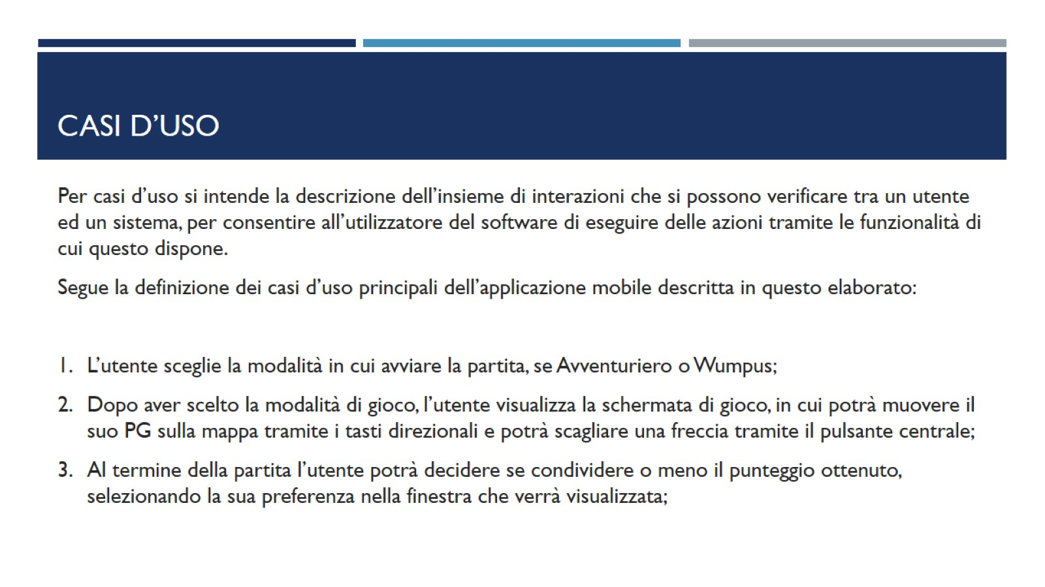
Casi d’uso

Slide 51
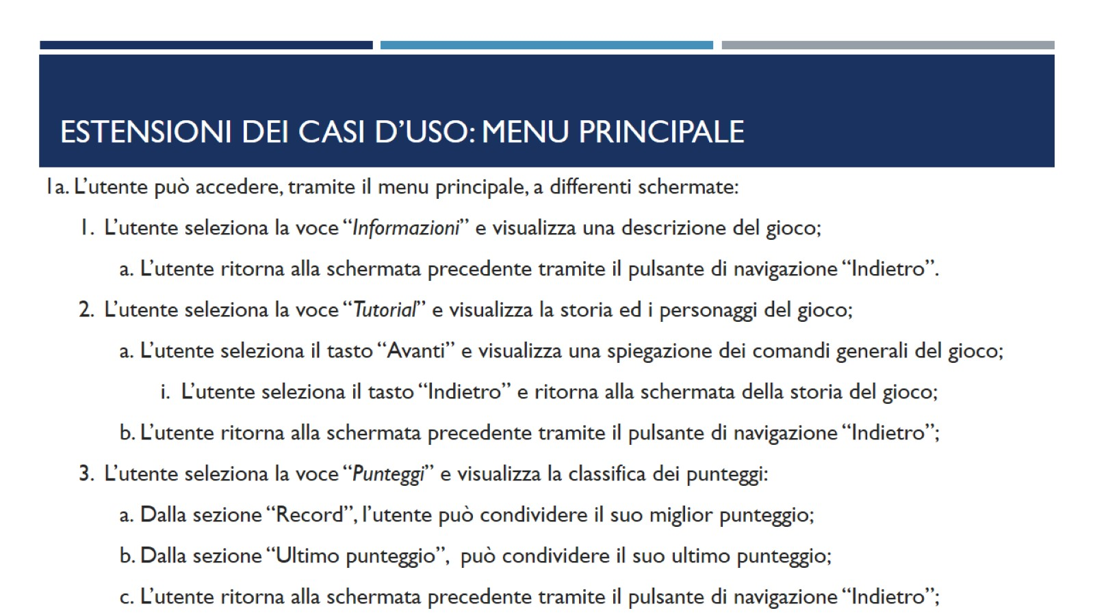
Estensioni dei casi d’uso: menu principale

Slide 52

Estensioni dei casi d’uso: impostazioni

Slide 53

Estensioni dei casi d’uso: menu di gioco

Slide 54

Struttura del front-end

Slide 55

Ciclo di vita di un’activity

Slide 56


Slide 57

Organizzazione delle risorse

Slide 58

Interfaccia utente

Slide 59

Sviluppi futuri

Slide 60

Strumenti utilizzati

Slide 61

contatti

Slide 62


